Slide 1
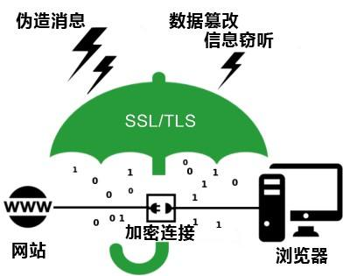
第 十二 章 Web安全

Slide 2
内容提纲
1
12.1 Web安全威胁
2
12.2 Web安全的实现方法
3
12.3 SSL/TLS
4
12.4 OpenSSL简介
5
12.5 SET协议
Notes:
本章主要掌握前3节

Slide 3
Web应用体系结构
Oracle
SQL Server
etc.
IE, Chrome,
Firefox,
etc.
HTTP/HTTPS
请求
Apache
IIS
etc.
Web
应用程序
连接器
数据库
传输层
Web
客户端
Web
服务器
Web
应用程序
连接器
数据库
Web
应用程序
明文或SSL
HTTP响应
( HTML, JavaScript, etc.)
Perl
C++
CGI
Java
ASP
PHP
etc.
ADO
ODBC
JDBC
etc.
网站
Notes:
这是一个逻辑结构图

Slide 4
Web安全威胁
对Web服务器的安全威胁
对Web浏览器的安全威胁
对通信信道的安全威胁
第二章 (2.9)
本 章

Slide 5
对Web浏览器的安全威胁
动态页面
双向交互
活动内容：静态页面中嵌入的对用户透明的程序
——显示动态图像、下载和播放音乐等。
原来由服务器完成的辅助功能转交给空闲的浏览器。
用户查看这种页面时，它们会自动下载并在浏览器上运行。
破坏浏览器的人将破坏性的活动内容放进看起来无害的页面。
Notes:
对浏览器的安全威胁是指：攻击者在Web服务器上植入特定网络页面后，用户通过浏览器浏览该网页时，
攻击者在页面中动态代码在用户浏览器中运行，进而控制浏览器所在的主机
静态页面一般不会对浏览器造成威胁

Slide 6
对Web浏览器的安全威胁
Java Applet和ActiveX：不能单独运行，必须嵌入到页面中
 | 名称 | 开发 语言 | 运行平台 | 安全机制 | 安全性
活动内容 | Java Applet | Java | 多平台 | 沙盒（Sandbox） | 好，限制Java Applet的活动
 | ActiveX | 许多 语言 | Windows | 代码签名（Code Signing） | 差，一旦下载能做任何事情
如HTML help控件有严重的缓冲区溢出漏洞

Slide 7
对Web服务器的安全威胁
Web服务越强大，包含安全漏洞概率就越高
HTTP服务可在不同权限下运行：
1）高权限下提供更大灵活性，允许程序执行所有指令，并不受限制地访问系统高敏感的特权区域；
2）低权限下在所运行程序周围设置逻辑栅栏，只允许它运行部分指令和访问系统中不敏感的数据区。
大多数情况下HTTP服务只需运行在低权限下。

Slide 8
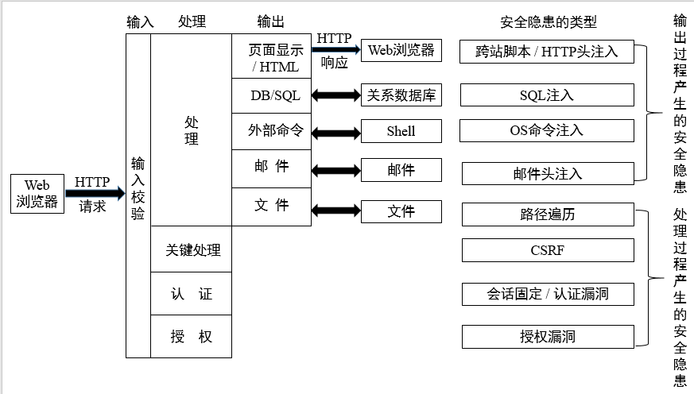
对Web服务器的安全威胁
Web应用程序功能与安全隐患的对应关系

Slide 9
对通信信道的安全威胁
监听程序会威胁通信信道中所传输信息的机密性
伪造、篡改、重放会威胁所传输信息的完整性
缺乏身份认证使得冒充他人身份进行中间人攻击
缺乏数字签名机制使得通信双方能相互攻击
拒绝服务攻击使得通信信道不能保证可用性

Slide 10
HTTP协议安全问题
HTTP协议是一种简单的、无状态的应用层协议（RFC1945、RFC2616）
无状态使攻击变得容易
基于ASCII码，无需弄清复杂的二进制编码机制，攻击者就可了解协议中的明文信息
互联网中存在的大量中间盒子，HTTP标准(RFC 2616和RFC 7320)的理解如果不一致，就有可能导致一些新的攻击发生

Slide 11
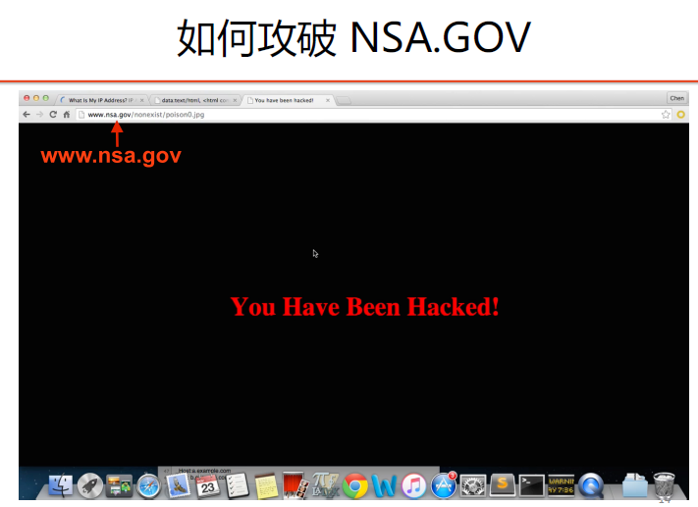
HTTP协议安全问题
Notes:
清华大学段海新教授的学术报告：端到端通信中的中间盒子—祝福还是诅咒？

Slide 12
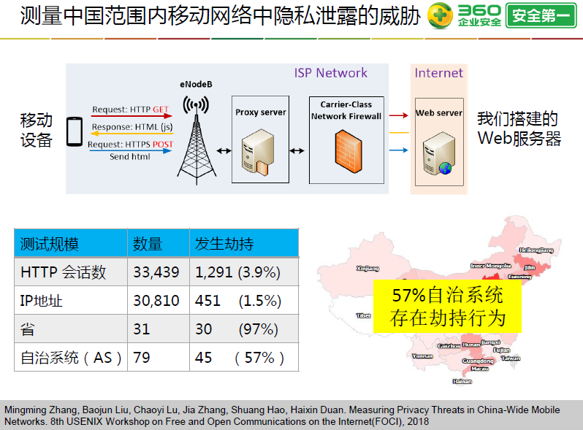
HTTP协议安全问题
HTTP会话经常被劫持
Notes:
郑晓峰“ 端到端安全协议的威胁、演进和部署”

Slide 13
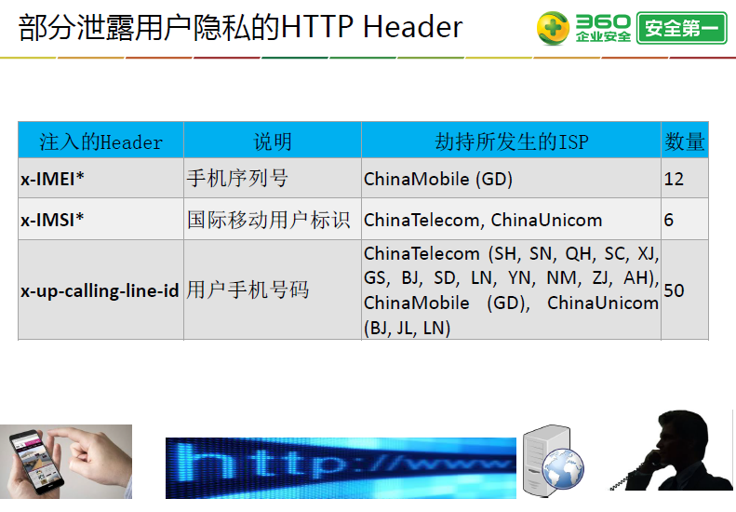
HTTP协议安全问题
HTTP会话头泄露隐私信息
Notes:
郑晓峰“ 端到端安全协议的威胁、演进和部署”

Slide 14
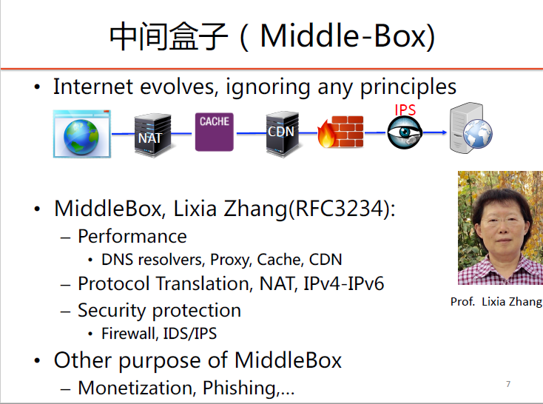
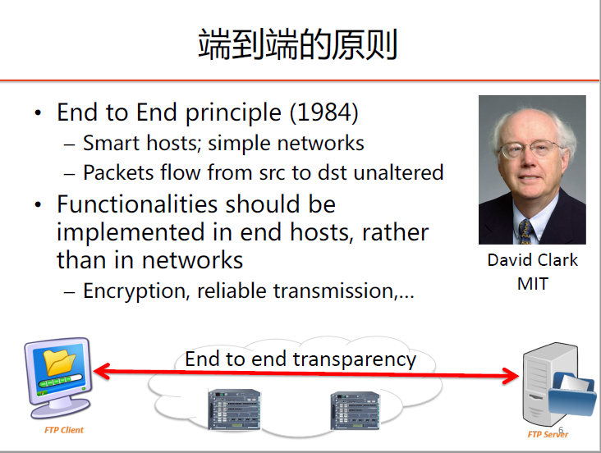
对通信信道的安全威胁
中间盒子带来更多的安全威胁！

Slide 15
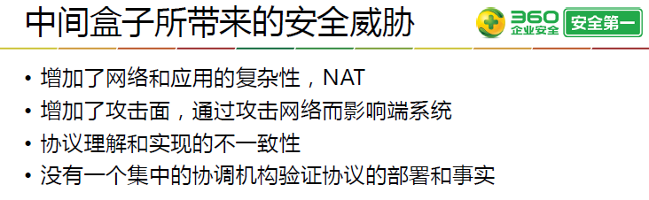
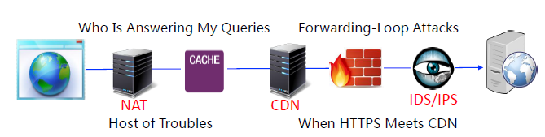
对通信信道的安全威胁
Notes:
郑晓峰：在inforsec2019年会上的报告“端到端安全协议的威胁、演进和部署”

Slide 16
内容提纲
1
12.1 Web安全威胁
2
12.2 Web安全的实现方法
3
12.3 SSL/TLS
4
12.4 OpenSSL简介
5
12.5 SET协议
Notes:
本章主要掌握前3节

Slide 17
Web安全威胁及对策
 | 威 胁 | 后 果 | 对 策
完整性 | 修改用户数据 特洛伊木马 内存修改 修改传输的信息 | 信息丢失 机器暴露 易受其他威胁的攻击 | 数据的校验和 完整性校验码
机密性 | 网络监听 窃取服务器数据 窃取浏览器数据 窃取网络配置信息 | 信息暴露 泄露机密信息 | 加密算法， Web代理
拒绝 服务 | 中断用户连接 伪造请求淹没服务器 占满硬盘或耗尽内存 攻击DNS服务器 | 中断 干扰 阻止用户正常工作 | 难以防范
认证 鉴别 | 冒充合法用户 伪造数据 | 非法用户进入系统 相信虚假信息 | 加密和 身份认证技术
Notes:
拒绝服务现在有一些办法，如流量清洗

Slide 18
基于网络层实现传输安全
SMTP | HTTP | FTP
TCP
IP/IPSec
IPSec提供端到端的安全机制，是一个通用解决方案。
各种应用程序不需修改就可享用IPSec提供的安全机制，也减少了安全漏洞的产生。

Slide 19
基于传输层实现传输安全
SMTP | HTTP | FTP
SSL或TLS
TCP
IP
SSL/TLS可作为基础协议栈的组成部分，对应用透明；也可直接嵌入到浏览器中使用（HTTPS = HTTP + SSL/TLS）。使用SSL/TLS后，传送的应用层数据会被加密和认证，从而保证通信的安全。

Slide 20
基于应用层实现传输安全
Kerberos | S/MIME | PGP | SET
 | SMTP |  | HTTP | FTP
 | SSH
UDP | TCP
IP
特定安全服务为特定应用定制体现，将安全服务直接嵌入在应用程序中。

Slide 21
内容提纲
1
12.1 Web安全威胁
2
12.2 Web安全的实现方法
3
12.3 SSL/TLS
4
12.4 OpenSSL简介
5
12.5 SET协议
Notes:
本章主要掌握前3节

Slide 22
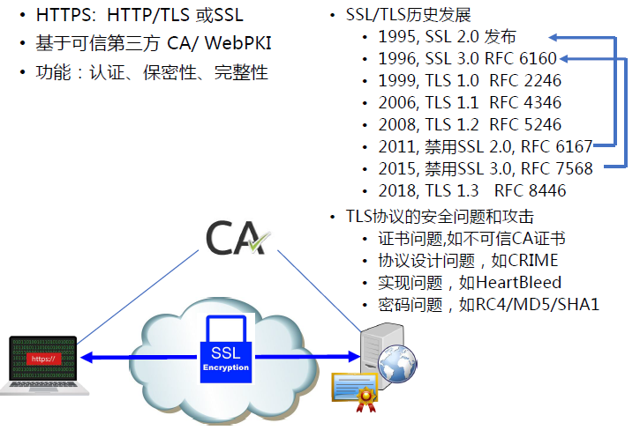
SSL发展过程
网景公司（Netscape）于1994年开发了安全套接字（Security Socket Layer, SSL）协议
Notes:
郑晓峰：在inforsec2019年会上的报告“端到端安全协议的威胁、演进和部署”
图中RFC 6160应为6101

Slide 23
SSL 体系结构
SSL利用TCP协议为上层应用提供端到端的安全传输服务，包括认证和加密
SSL
握手协议
SSL
密码变更规格协议
SSL
告警协议
HTTP
协议
SSL 记录协议
TCP
IP
Notes:
认证包括：身份认证、消息完整性认证（检验）

Slide 24
SSL 体系结构
SSL几个协议之间的关系是：
使用握手协议协商加密和MAC算法以及保密密钥，进行身份认证
使用密码变更规格协议变更连接上使用的密码机制
使用记录协议对交换的数据进行加密和完整性检查
使用告警协议定义数据传输过程中出现的问题并通知相关方

Slide 25
SSL实现的安全服务
SSL保障的安全属性：
机密性：SSL 客户和服务器之间传送加密数据。
完整性：SSL 可避免服务器和客户之间的信息被破坏。
认证性：SSL 握手时要求交换证书，通过验证证书来保证对方身份的合法性（服务器认证 + 可选的客户端认证）。

Slide 26
一、SSL记录协议

Slide 27
SSL记录协议
记录协议在SSL握手协议完成客户端和服务器之间的握手过程后使用，即客户端和服务器完成双方的身份鉴别并确定安全信息交换使用的算法后执行
机密性：使用握手协议得到的传统加密共享密钥来加密SSL载荷来实现保密性
完整性：使用握手协议得到的MAC共享密钥对SSL载荷进行消息完整性检验

Slide 28
SSL记录协议
报文格式（示例载荷为上层应用协议报文）
内容类型
主版本
次版本
压缩后的长度
明文（压缩可选）
加
密
MAC（0, 16或20字节）
内容类型（ContentType）：用于处理分段的上层协议类型。
协议版本（ProtocolVersion）：标明SSL版本号。
压缩长度（Length）：原文分段长度或压缩分段长度。

Slide 29
SSL记录协议
20：密码变更规格协议
21：告警协议
22：握手协议
23：上层应用协议（HTTP）
Byte Offset
0
Content Type
1
Protocol Version
记录协议首部
3
Length
5
Message Type
6
Length
9
Protocol Version
载荷协议报文
(示例为握手协议报文)
11
Random
43
Notes:
后面Wireshark抓包分析报文格式时可看到具体的例子

Slide 30
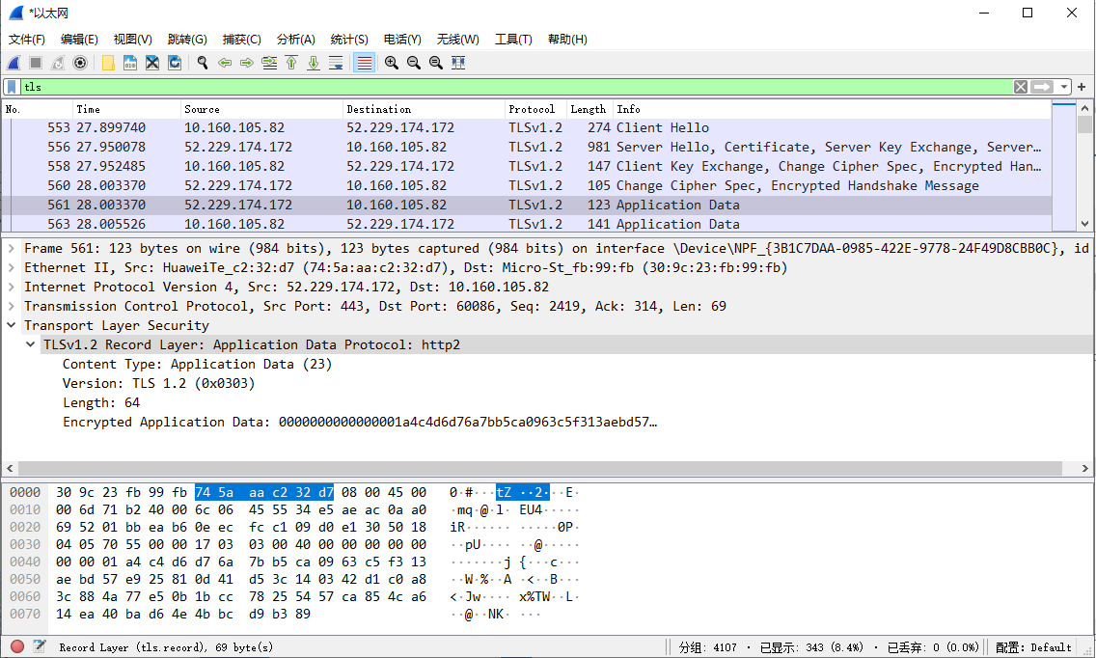
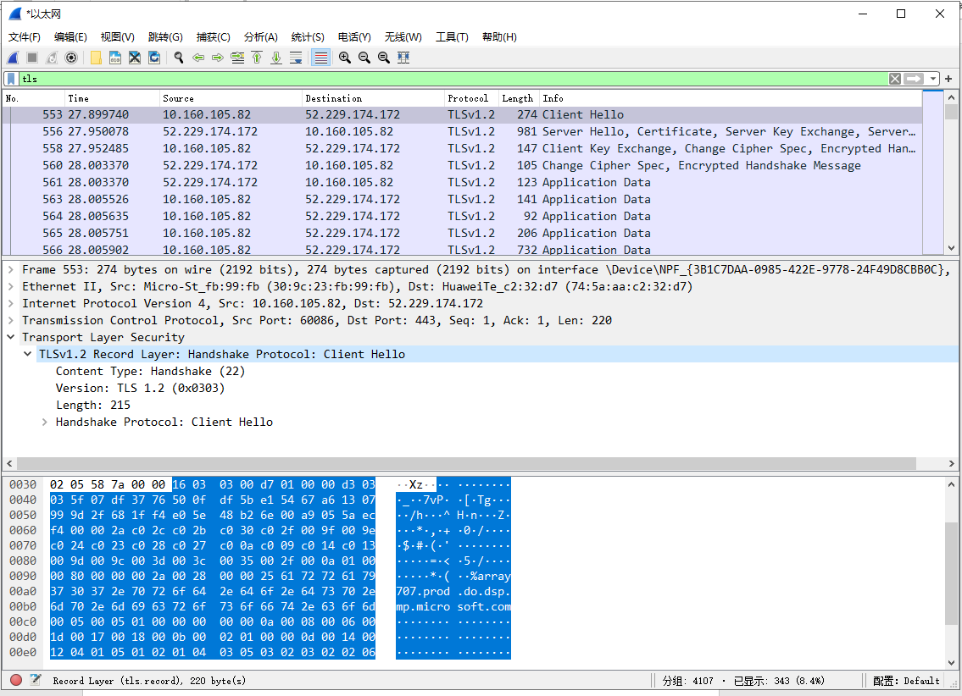
SSL记录协议
报文格式（载荷为上层协议报文）
Notes:
第一张图：记录协议传输的是SSL握手协议，第二张图：记录协议传输的是上层应用协议数据

Slide 31
SSL记录协议
记录协议对应用数据的处理过程
应用数据
分段
压缩
1、如何得知采用的加密算法、
MAC算法、压缩算法？
2、如何得到对称加密密钥、
MAC密钥？
添加MAC
加密
添加SSL首部

Slide 32
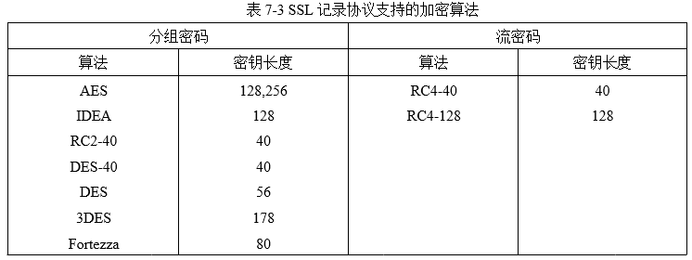
SSL记录协议
记录协议支持的加密算法

Slide 33
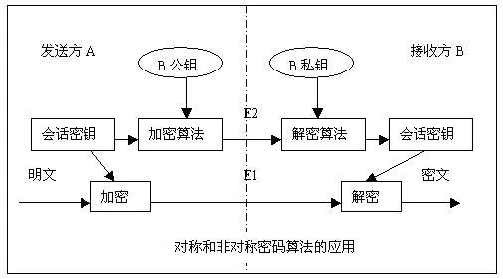
SSL记录协议
SSL采用的是链式加密（数字信封）方法：采用对称加密算法加密消息（SSL记录协议），用公开密码算法交换对称加密算法的对称密钥（SSL握手协议）

Slide 34
二、SSL 密码变更规格协议

Slide 35
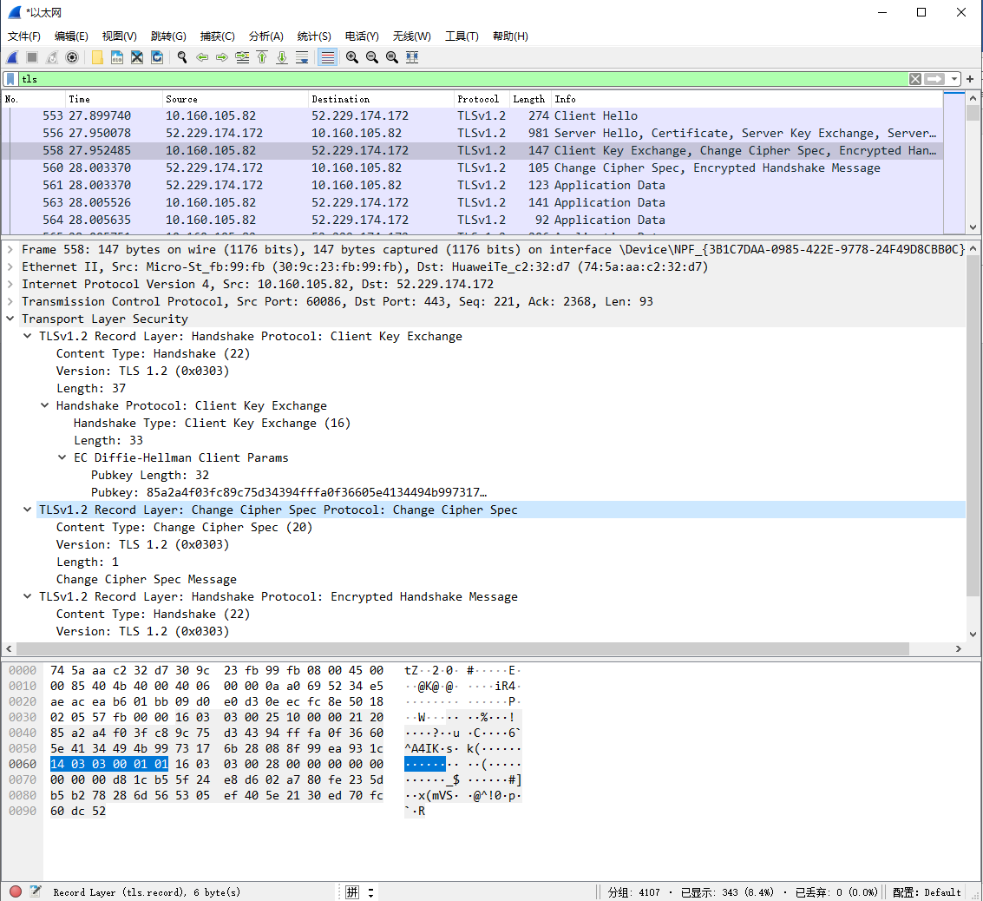
密码变更规格协议
协议由一个仅包含1字节且值为1的消息组成，使得连接从挂起状态改变到当前状态，用于更新此连接使用的密码组
1 B
1
(a) 密码更改规范协议报文格式

Slide 36
密码变更规格协议
一旦握手商定了一组新的密钥，都会发送一条变更规格协议报文指示启用新的密钥
问题：为什么不作为其它协议（如握手协议）的一条报文而要独立成一个协议？
Notes:
为了保障SSL传输过程的安全性，SSL协议要求客户端或服务器端每隔一段时间必须改变其加解密参数。当某一方要改变其加解密参数时，就发送一个简单的消息通知对方下一个要传送的数据将采用新的加解密参数，也就是要求对方改变原来的安全参数。因此，无论是从功能上还是从可扩展性来讲，将其独立出来，而不是做为握手协议的一部分更合适。

Slide 37
三、Alert协议

Slide 38
告警协议
当客户端和服务器发现错误时，需要通过告警协议向对方发送一个告警消息
同应用数据一样，SSL告警协议报文同样交由SSL记录协议进行压缩和加密处理后发送

Slide 39
告警协议
协议格式：
第1个字节表示告警类型：值1表示告警，值2表示致命错误。如果是致命错误，则SSL立即关闭SSL连接，而会话中的其它连接将继续进行，但不会再在此会话中建立新连接
第2个字节包含指定告警信息的代码
1 B
1 B
类型
告警
(b) 告警协议报文格式

Slide 40
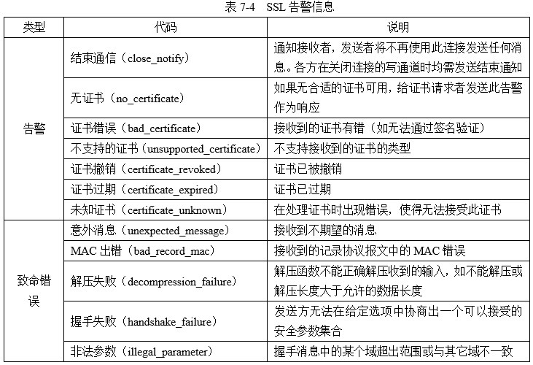
告警协议

Slide 41
四、握手协议

Slide 42
SSL加密方法
SSL采用的是链式加密（数字信封）方法：采用对称加密算法加密消息（SSL记录协议），用公开密码算法交换对称加密算法的对称密钥（SSL握手协议）

Slide 43
握手协议
SSL握手协议是客户端和服务器用SSL连接通信时使用的第一个子协议，在开始传输上层应用数据之前使用。
该协议允许服务器和客户端相互验证，协商加密和MAC算法以及加密密钥，用来保护在SSL记录协议中发送的数据

Slide 44
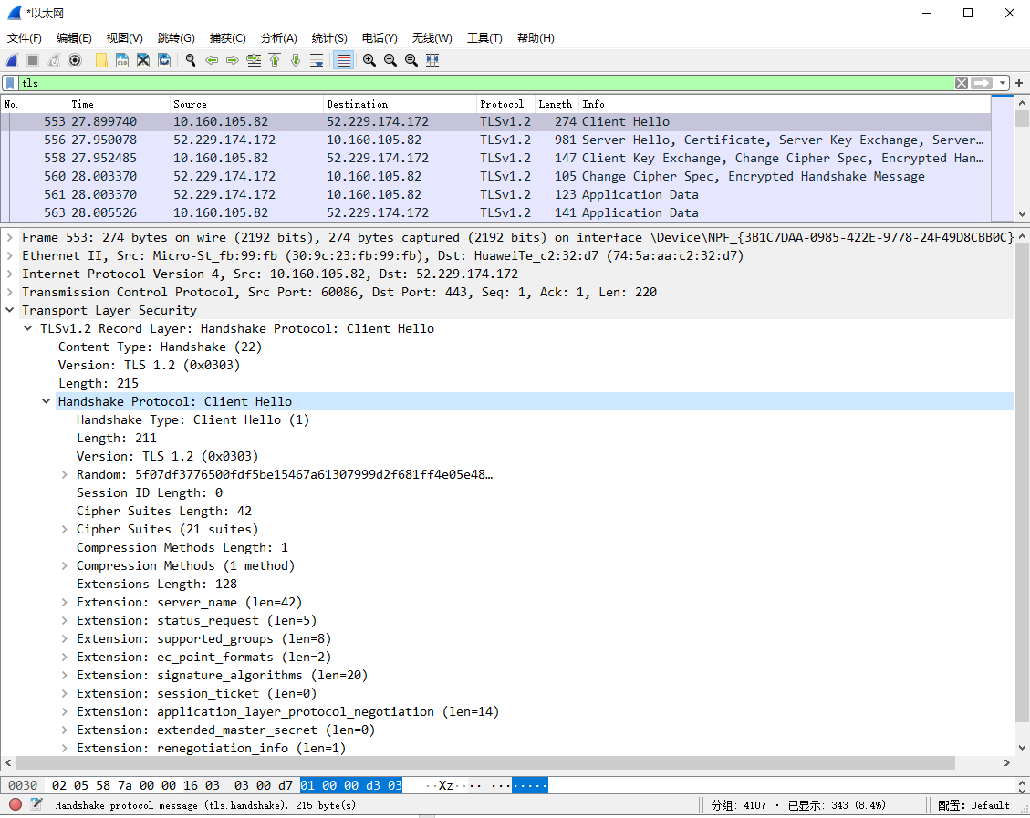
握手协议
1 B
3 B
≥ 0 B
协议格式
类型
长度
内容
(c) 握手协议报文格式

Slide 45
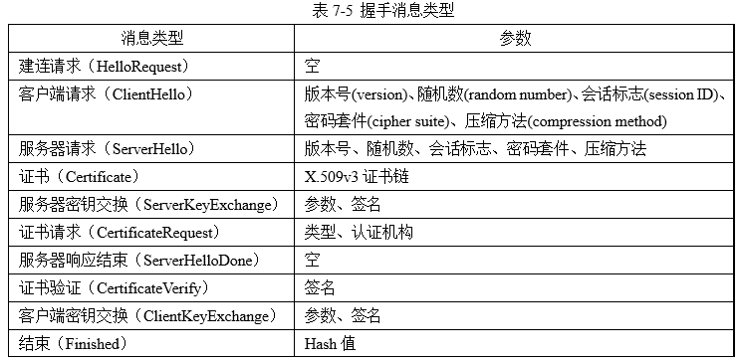
握手协议
协议格式

Slide 46
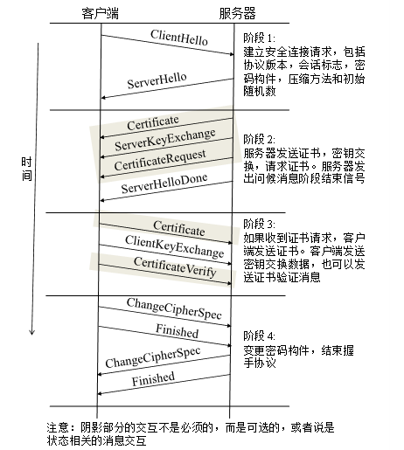
握手协议
客户端与服务器之间建立逻辑连接的初始交换过程包括四个阶段

Slide 47
握手协议
不需要CA实时
参与，也不需要
实时查询证书库
Notes:
同样的过程，另一种图示（来自陈伟的教材）。
握手协议的Hello阶段：协商协议版本、会话ID、密码组、压缩算法、交换随机数等。
（1）Client Hello消息
客户端将版本号、随机数、会话ID、支持的密码算法组合和压缩算法发给服务器供其选择。
（2）Server Hello消息
该消息做出决定并将决定传回客户端：版本号、会话ID、服务器随机数、选择的密码算法组合和压缩算法。
握手协议的Key Agreement阶段：发送服务器证书，并请求客户端证书（可选）
（3）Certificate消息
服务器发送自己证书给客户端以证明自己身份。
（4）Server Hello Done消息
服务器向客户端表明Server Hello结束。
（5）Client Key Exchange消息
客户端用服务器的公钥加密预主密钥发送给服务器，以便双方协商会话密钥。
握手协议的Finished阶段：改变密码组，完成握手。
（6）Change Cipher Spec消息
表示记录加密及认证的改变，指示将启用新密钥。
（7）Finished消息
客户端收到Finished消息表明服务器已用私钥解开预主密钥，并最终生成了正确的会话密钥。

Slide 48
握手协议的Hello阶段
——协商协议版本、会话ID、密码组、压缩算法、交换随机数等。
（1）Client Hello消息
客户端将版本号、随机数、会话ID、支持的密码算法组合和压缩算法发给服务器供其选择。
（2）Server Hello消息
该消息做出决定并将决定传回客户端：版本号、会话ID、服务器随机数、选择的密码算法组合和压缩算法。

Slide 49
握手协议的Key Agreement阶段
——发送服务器证书，并请求客户端证书（可选）。
（3）Certificate消息
服务器发送自己证书给客户端以证明自己身份。
（4）Server Hello Done消息
服务器向客户端表明Server Hello结束。
（5）Client Key Exchange消息
客户端用服务器的公钥加密预主密钥发送给服务器，以便双方协商会话密钥。

Slide 50
握手协议的Finished阶段
——改变密码组，完成握手。
（6）Change Cipher Spec消息
表示记录加密及认证的改变，指示将启用新密钥。
（7）Finished消息
客户端收到Finished消息表明服务器已用私钥解开预主密钥，并最终生成了正确的会话密钥。

Slide 51
HTTPS
作为HTTP用户的代理程序（也是TLS的用户）首先向服务器的指定端口（443）发起TCP连接请求。成功建立TCP连接后，向服务器发送TLS ClientHello，开始TLS握手过程。当TLS握手过程完成后，用户将发起第一次HTTP请求。此时，所有HTTP协议数据都要以TLS应用数据的形式通过TLS记录协议加密传输。在此过程中，要遵守HTTP协议规范，包括保留连接
Notes:
443端口

Slide 52
五、密钥生成

Slide 53
密钥生成
共享主密钥是利用安全密钥交换为此会话建立的一个一次性48字节的值，生成过程分两步：
第一步交换预备主密钥（握手协议的“阶段3”中的ClientKeyExchange报文）
第二步双方计算主密钥。

Slide 54
计算主密钥
Notes:
另一种图示（来自陈伟的教材）

Slide 55
计算主密钥
‘A’
PM
CR
SR
‘BB’
PM
CR
SR
‘CCC’
PM
CR
SR
SHA-1
SHA-1
SHA-1
PM
散列
PM
散列
PM
散列
MD5
MD5
MD5
散列
散列
散列
PM：预备主密钥
SR：服务器随机数
CR：客户端随机数
主密钥（48字节）
Notes:
客户和服务器使用相同的算法和参数计算出对称加密密钥（主密钥）和参数

Slide 56
密钥参数生成
‘A’
M
CR
SR
‘BB’
M
CR
SR
···
‘···’
M
CR
SR
SHA-1
SHA-1
SHA-1
M
散列
M
散列
M
散列
MD5
MD5
MD5
散列
散列
···
散列
M：主密钥
SR：服务器随机数
CR：客户端随机数
密钥参数
Notes:
客户和服务器使用相同的算法和参数计算出对称加密密钥（主密钥）和参数
Master Secret 作为数据加解密相关的 secret 的 Key Material 的一部分。Key Material 的计算跟 Master Secret(Key) 的计算类似，只不过计算的次数要多。Key Material需要计算12次，从而产生12个hash值。产生12个hash之后，紧接着就可以从这个 Key Material 中获取 Session Secret 了
https://blog.csdn.net/phunxm/article/details/72853552

Slide 57
六、SSL安全性分析

Slide 58
SSL的安全性分析
SSL协议的安全性隐患
1）预主密钥 master_secret SSL会话密钥
2）能否保证随机数质量也是SSL的安全隐患。
3）有可能遭受中间人攻击。
4）利用SSL的攻击无法被IDS检测和FW过滤到。
5）Web服务器使用SSL时，吞吐量会显著下降。
6）不能保证Web浏览器和服务器自身安全。
Notes:
1）主密钥生成过程中，由于客户端随机数和服务器随机数是在主密钥生成之前生成的，是明文传输，只要攻击者得到了预主密钥，就能算法主密钥，从而得到SSL的会话密钥（主密钥）
3）用证书来进行身份认证，有可能进行假冒服务攻击（攻击者窃取有效证书和对应的私钥，欺骗客户端）
4）加密通信对现有的安全检测系统，如基于网络的入侵检测系统和防火墙无法对流量进行检测
5）加解密比较耗时

Slide 59
增强SSL安全性
增强master_secret的保密性
预主密钥的口令加密方法和硬件加密方法。
提高随机数的质量
用硬件随机数发生器产生的随机数作为产生随机数的软件方法PRNG的种子，进行高强度处理。
提高证书CA的可靠性
在服务器认证阶段，CA控制所有证书的颁发和有效性判断。

Slide 60
七、TLS

Slide 61
TLS
IETF在SSL3.0版本的基础上制定了SSL的互联网标准版本，称为“传输层安全” (Transport Layer Security，TLS)，使SSL更安全、协议规范更精确和完善。2011年发布的RFC 6167中建议禁用SSL 2.0, 2015年发布的RFC 7568中建议禁用SSL 3.0
TLS版本：TLS 1.0 (RFC 2246, 1999)，TLS 1.1 (RFC4346, 2006)，TLS 1.2 (RFC 5246, 2008)，TLS 1.3 (RFC 8446, 2018)。其中，TLS 1.0对应SSL的3.0版
名称：SSL, SSL/TLS

Slide 62
TLS与SSL的差异
版本号
TLS 1.0 的主版本为3, 次版本为1，而与之对应的SSL 3.0的主版本为3，次版本为0。TLS 1.1的主版本为3，次版本为2
消息认证码
TLS的MAC与SSL3.0的MAC有两点不同：TLS使用RFC2104中定义的HMAC算法；TLS使用称为“PRF”的伪随机函数

Slide 63
TLS与SSL的差异
告警码
除no_certificate外，TLS继承了SSL3.0中定义的所有告警码。另外，还定义了新的告警码
密码套件
TLS和SSL3.0存在细小差别，即TLS不支持Fortezza密钥交换、加密算法，而SSL3.0是支持的

Slide 64
TLS与SSL的差异
客户端证书类型
在CertificateRequest消息中，TLS支持SSL3.0中定义的rsa_sign, dss_sign, rsa_fixed_dh和dss_fixed_dh证书，但不支持SSL 3.0支持的rsa_ephemeral_dh, dss_ephemeral和fortezza_kea证书

Slide 65
TLS与SSL的差异
CertificateVerify消息
TLS在CertificateVerify消息中计算MD5和SHA-1散列码时，计算的输入与SSL 3.0有少许差别，但安全性相当
仅对handshake_message进行MD5或SHA-1散列值计算，而在SSL 3.0中散列值计算还包括主密钥和填充，但这些额外信息似乎并没有增加安全性

Slide 66
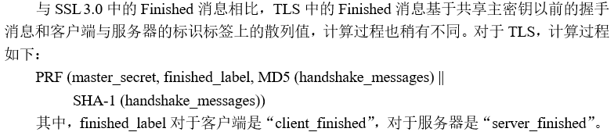
TLS与SSL的差异
Finished消息
TLS在Finished消息中计算MD5和SHA-1散列码时，计算的输入与SSL 3.0有少许差别，但安全性相当

Slide 67
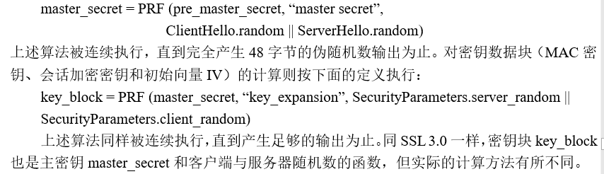
TLS与SSL的差异
密码计算
TLS和SSL 3.0在计算主密钥值（master secret）时采用的方式不同，过程如下：

Slide 68
TLS与SSL的差异
填充
在SSL中，填充后的数据长度正好是分组加密算法中分组长度的最小整数倍。而TLS填充后的数据长度可以是分组长度的任意整数倍（但填充最大长度为255字节）。
例如，如果明文（如果使用了压缩算法则是压缩后的明文）加MAC再加上表示填充长度的1个字节共79字节，则填充长度按字节计算时可以是1、9、17、25等，直到249。这种可变填充长度可以防止基于对报文长度进行分析的攻击

Slide 69
TLS 1.3
2018年8月，经过28次草案后，IETF正式发布了TLS 1.3版（RFC 8446），这也是TLS演进史上最大的一次改变。改变主要集中在性能和安全性上

Slide 70
TLS 1.3
首先是安全上的考虑
TLS广泛的应用使得其成为了攻击者的“众矢之的”，这些攻击或利用TLS设计本身存在的不足（如幸运十三攻击、三次握手攻击、跨协议攻击等），或利用TLS所用密码原语本身的缺陷（如RC4加密、RSA-PKCS#1v1.5加密等），或利用TLS实现库中的漏洞（如心脏出血攻击等）

Slide 71
TLS 1.3
其次是性能上的考虑
近年来，对网络上所有通信使用加密传输已经成为了主流趋势，很多Web应用都开始强制使用基于TLS的HTTPS，而不是采用明文传输的HTTP。这对保护我们在网络上传输的数据避免被窃听和注入攻击有积极影响，但是不足之处在于交互双方必须运行复杂的TLS握手协议才能开始传输信息。

Slide 72
TLS 1.3：密钥交换
禁止使用RSA密钥交换算法
“RSA密钥交换”和基于Diffie-Hellman协议的静态（固定）Diffie-Hellman交换和瞬时Diffie-Hellman交换，这两种模式都可以让客户端和服务器得到共享密钥，但是RSA模式有一个严重的缺陷：它不满足前向保密（forward secret），以及“百万消息攻击”等攻击
仅保留瞬时Diffie-Hellman作为唯一的秘钥交换机制
Notes:
有关DH算法：
静态（static）或固定（fixed）DH是指：通信双方有一方的私有密钥是固定的，另一方临时生成，一般是服务器端固定。但是这样随着时间的验证，很容易被破解，而一旦被破解，之前所有的通讯数据都很容易被解密，不具备前向安全的特性。目前静态DH基本不用
既然静态DH算法中，一方固定一方临时生成的方式不安全，那么我们就双方都不固定。通讯双方的私有密钥都采用临时生成的方式，这中DH算法称之为DHE算法（E是指Ephemeral, 临时的）
按照计算方式又可以分为：模指数DH算法和椭圆曲线DH算法。模指数是指：指数运算+取模运算，前面介绍的便是这种DH算法。但是这种算法由于涉及指数运算，计算量开销非常的可观，于是后来出现了椭圆曲线计算方式，据说这种方式计算量小了很多。
IPSec中的DH算法绝大多数是模指数DH算法，
SSL/TLS中采用的椭圆曲线DH算法。即ECDH算法

Slide 73
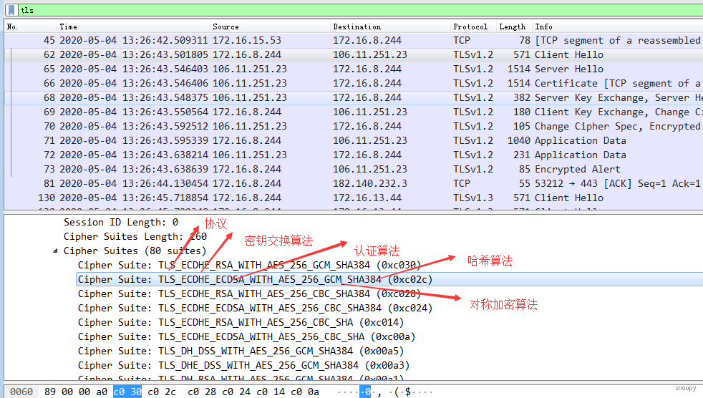
TLS 1.3：密钥交换
密钥交换：TLS 1.2 vs. TLS 1.3
Notes:
https://www.yuque.com/imdingtalk/blog/hmc58e

Slide 74
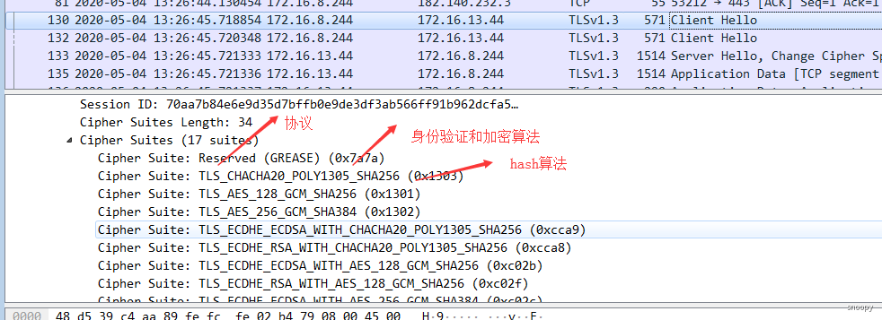
TLS 1.3：密钥交换
密钥交换：TLS 1.2 vs. TLS 1.3
Notes:
https://www.yuque.com/imdingtalk/blog/hmc58e
TLS 1.3对TLS1.2 进行了改进，IETF取消了对较旧的过时算法的支持，并简化了所有流程，将整个握手过程从两次往返缩短为一次，并将密码套件的大小从四个协商/算法减少为两个(密钥交换算法始终为DHE或者ECDHE;)。
支持的密码套件的数量也从37个减少到5个。这是TLS 1.3密码套件的示例：
在hello时我们将知道使用某种版本的Diffie-Hellman临时密钥交换（密钥交换不需要协商了），我们只是不知道参数，因此这意味着不再需要TLS 1.2密码套件中的前两个算法（对称加密和认证算法）。这些功能仍在发生，而不再需要在握手期间进行协商，TLS 1.3允许的唯一对称密码类型称为带有附加数据的身份验证加密（AEAD）密码。
常见的 AEAD 算法如下：AES-128-GCM，AES-192-GCM，AES-256-GCM， ChaCha20-IETF-Poly1305，XChaCha20-IETF-Poly1305
https://blog.csdn.net/xiliang_pan/article/details/89089144?spm=1035.2023.3001.6557&utm_medium=distribute.pc_relevant_bbs_down.none-task-blog-2~default~OPENSEARCH~default-10.nonecase&depth_1-utm_source=distribute.pc_relevant_bbs_down.none-task-blog-2~default~OPENSEARCH~default-10.nonecase
TLS_ECDHE_RSA_WITH_AES_128_GCM_SHA256 解构如下：
ECDHE_RSA：密钥协商交换算法 ECDHE：使用基于椭圆曲线签密方案（EC, Elliptic Curve）的 Diffie-Hellman（DH）密钥协商协议。尾部的 E 为 Ephemeral 首字母，表示协商的是临时会话密钥。相对每次会话协商的临时密钥，证书中的公钥则是永久的（long-term）。 RSA：证书公钥加密算法，用于对证书数据部分的散列值进行签密、对 ECDHE 交换参数（的 HASH 值）进行签密。可能替换值为 ECDSA（椭圆曲线数字签名算法）。
rfc4492 & rfc5289 定义了该 CipherSuite 的具体实现。 the long term authenticity is confirmed via the server cert’s RSA signature but the transient keys are derived via ephemeral EC keys (which then generate the symmetric key) ECDHE-RSA uses Diffie-Hellman on an elliptic curve group while DHE-RSA uses Diffie-Hellman on a modulo-prime group.
AES_128_GCM：传输会话（对称）加解密使用 GCM 模式的 AES-128 算法。 AES_128：使用128位的会话对称加密算法，双方通过 ECDHE 交换参数协商出对称密钥。 GCM：Galois计数器模式（Galois/Counter Mode）。消息认证码（MAC，Message Authentication Code）用于保障消息的完整性，防止各种伪造。AES-CMAC 使用分组密码，取代 HMAC 的加密散列函数。Galois 消息认证码（GMAC）则采用了 AES 算法的一种特殊模式。
主流加密算法趋势是 AES（128/256），加密模式的趋势是 GCM。 GCM 是一种特殊的称为 AEAD 的加密模式，不需要配合 MAC。
https://blog.csdn.net/phunxm/article/details/72853552

Slide 75
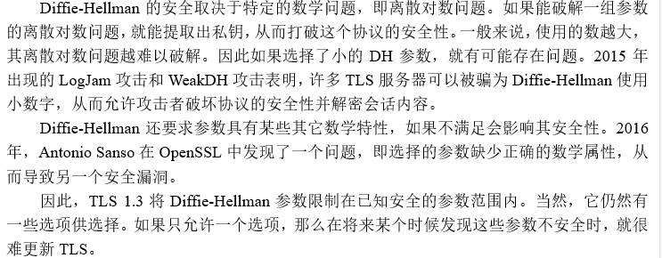
TLS 1.3：密钥交换
减少不安全的Diffie-Hellman参数选项
选择Diffie-Hellman参数时，提供太多的选项会导致选择出错误的选项。

Slide 76
TLS 1.3：认证加密方法
删除不安全的认证加密方法
CBC 模式和填充之间的交互也是 SSL3.0和一些 TLS 实现中出现的著名的POODLE 漏洞的成因。TLS 1.3 中允许的唯一认证加密方法是AEAD（Authenticated Encryption with Additional Data），它将机密性和完整性整合到一个无缝操作中

Slide 77
TLS 1.3：删除不安全的密码套件
禁止一些安全性较弱的密码原语
TLS 1.3已删除所有可能存在问题的密码组件和密码模式，包括CBC 模式密码或不安全的流式密码，如 RC4。建议用SHA-2，不建议使用安全性较弱的MD5和SHA-1

Slide 78
TLS 1.3：全过程签名
对整个握手过程签名
在TLS 1.2及更早版本中，服务器的签名仅涵盖部分握手协议报文，其它使用对称MAC来确保握手未被篡改。这种疏忽导致了许多严重的安全漏洞，如FREAK、LogJam攻击等。FREAK攻击也称为降级攻击
TLS 1.3服务器对整个握手记录进行签名，包括密钥协商，避免三次握手攻击。此外，还实现了握手协议和记录协议的密钥分离。

Slide 79
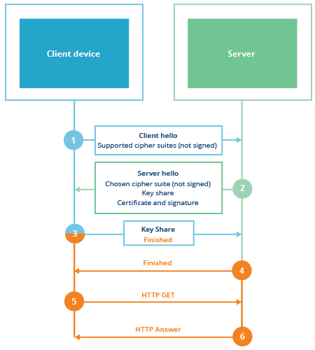
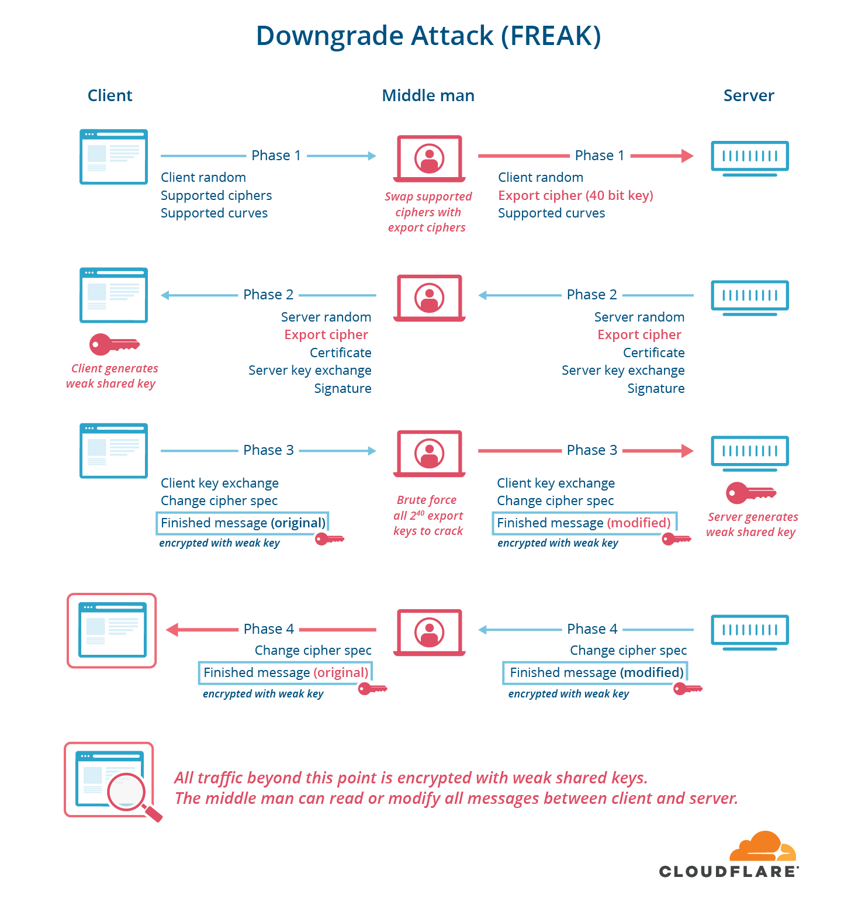
TLS 1.3：全过程签名
对整个握手过程签名
TLS v1.2
Notes:
https://www.sohu.com/a/249197623_793481
这些攻击被称为降级攻击，它们允许攻击者强制两个参与者使用双方支持的最弱密码，即使支持更安全的密码也是如此。 在这种攻击方式中，攻击者处于握手的中间，并将从客户端通告的服务器支持的密码列表更改为仅包含弱导出密码。 然后，服务器选择一个弱密码，攻击者通过暴力攻击计算出密钥，允许攻击者在握手时伪造MAC。 在TLS 1.3中，这种类型的降级攻击是不可能的，因为服务器现在签署了整个握手，包括密码协商。

Slide 80
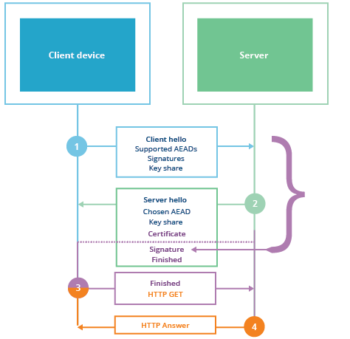
TLS 1.3：全过程签名
对整个握手过程签名
TLS v1.2
TLS v1.3
Notes:
https://www.sohu.com/a/249197623_793481
基于AI的恶意加密流量检测效果专题研究https://www.aqniu.com/vendor/71886.html
在最新的TLSv1.3版本中，ServerHello之后的所有握手消息采取了加密操作，可见明文大大减少，证书信息也变为不可见，使得传统检测方法的检测能力大幅削弱。TLSv1.2和TLSv1.3的认证过程对比
虽然TLS加密方式对认证过程的大部分内容进行了加密，但是仍然可以得到一些非加密内容数据来作为训练数据，TLSv1.3的更新让通过证书异常检测的传统检测方式变得不可行，但对AI方法的影响很小，使用人工智能算法仍然可以发现其中的规律，通过捕获每个会话与会话之间保持静态的Client Hello数据包元素，从中捕获TLS版本、密码套件、压缩选项和扩展列表等字段，以大量的样本信息训练生成AI检测模型，从而进行有效的探索和验证，得出最优检测结果。行之有效的验证了AI对于TLS加密的流量检测更加具有针对性和准确率。

Slide 81
TLS 1.3：性能改进
性能上的改进
SSL：“2-RTT (Round Trip Time)”，200ms
TLS1.3舍弃了RSA的密钥协商过程，然后基于ECDH密钥协商算法（EC即椭圆曲线，DH是指“Diffie-Hellman”）优化了整个过程，改为“1-RTT ”
TLS 1.3除了对新建连接过程进行优化之外，对连接恢复过程也进行了优化，做到了零次往返（0-RTT）

Slide 82
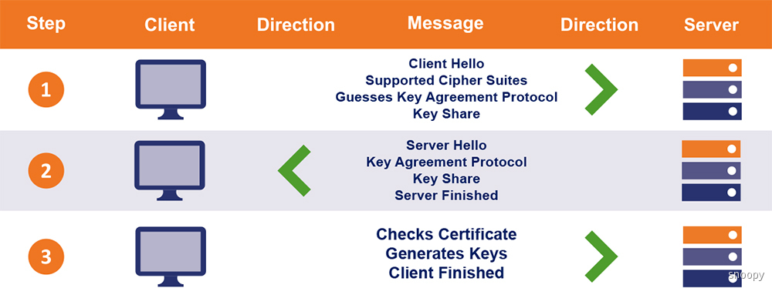
TLS 1.3：性能改进
性能上的考虑：握手过程的改进
Notes:
1、与TLS 1.2握手一样，“client hello”消息开始握手，但是这次打包了很多信息。TLS 1.3已将支持的密码数量从37个减少到5个。
2、服务器将以其自己的“sever hello”消息进行响应，同样，服务器非常客气。像1.2握手一样，它也会在此时发送证书。并且，如果客户端猜对了，并且两者已经就相同的AEAD协议达成共识，则服务器将发送其自己的密钥共享，计算会话密钥并以服务器完成的消息结束
3、现在，客户端具有所有相关信息，客户端将对SSL证书进行身份验证，并使用这两个密钥共享来计算自己的会话密钥副本。完成后，它将发送自己的“已完成”消息。
在极少数情况下，服务器不支持客户端发送的密钥共享之一，服务器可以发送新消 HelloRetryRequest，让客户端知道它支持哪些组。 由于列表已被削减太多，预计这种情况不常发生。

Slide 83
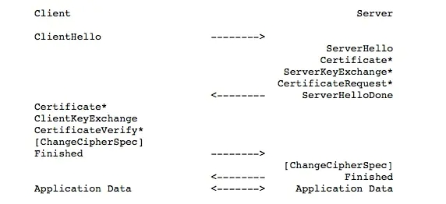
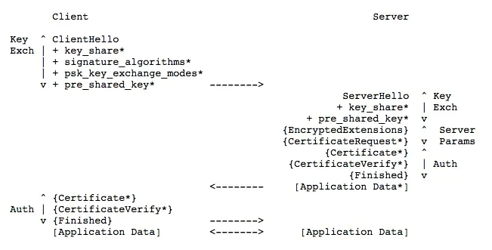
TLS 1.3：性能改进
性能上的改进
TLS 1.2 2-RTT
TLS 1.3 1-RTT
Notes:
https://www.jianshu.com/p/efe44d4a7501?utm_source=oschina-app
RFC 5246
使用 TLS 1.2 需要两次往返（ 2-RTT ）才能完成握手，然后才能发送请求。
TLS 1.3 的握手不再支持静态的 RSA 密钥交换，这意味着必须使用带有前向安全的 Diffie-Hellman 进行全面握手。从上图可以看出，使用 TLS 1.3 协议只需要一次往返（ 1-RTT ）就可以完成握手。

Slide 84
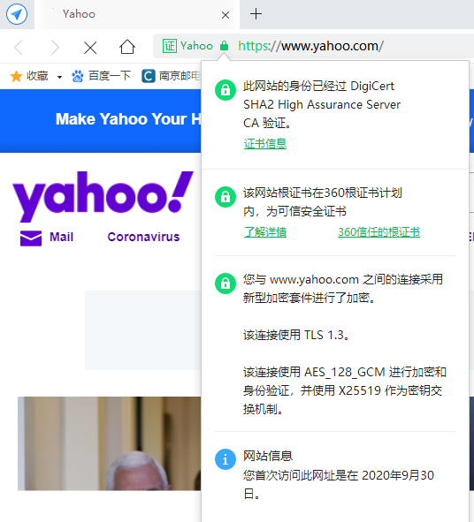
查看目标网站支持的TLS版本

Slide 85
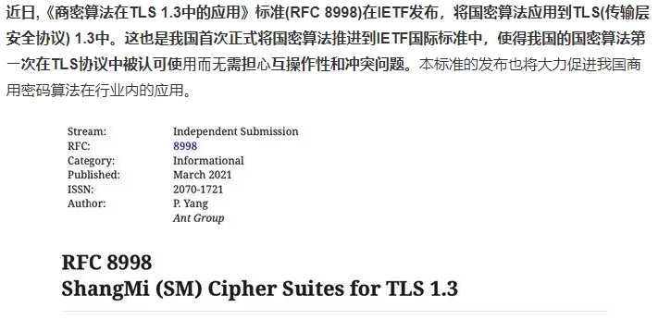
TLS支持国密算法
RFC 8998：定义了两个TLS 1.3中的国密加密套件：SM2椭圆曲线ID，SM2-SM3的签名⽅法
Notes:
https://www.secrss.com/articles/30034

Slide 86
内容提纲
1
12.1 Web安全威胁
2
12.2 Web安全的实现方法
3
12.3 SSL/TLS
4
12.4 OpenSSL简介
5
12.5 SET协议
Notes:
本章主要掌握前3节

Slide 87
OpenSSL
OpenSSL 是一个得到广泛应用的加解密和数字证书开源项目（https://www.openssl.org/），主要包括以下三个组件：
（1）openssl：多用途的命令行工具；
（2）libcrypto：加密算法库；
（3）libssl：加密协议库，实现了SSL/TLS协议。

Slide 88
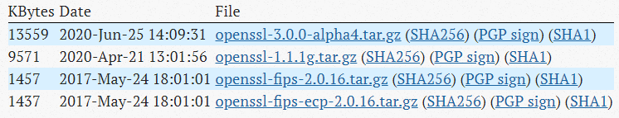
OpenSSL
OpenSSL Project只提供源代码（下载地址为https://www.openssl.org/source或 https://github.com/openssl/openssl），而不提供二进制格式的工具集（toolkit），但网上有很多已编译好的各种操作系统平台上的OpenSSL工具集

Slide 89
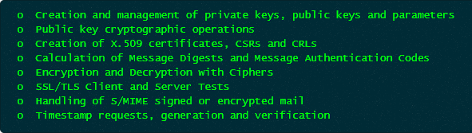
OpenSSL
Openssl命令行工具的主要功能

Slide 90
GmSSL
北京大学关志副研究员的密码学研究组开发维护了一个国密算法的开源实现项目GmSSL（官网：http://gmssl.org/），项目源码托管于GitHub（https://github.com/guanzhi/GmSSL.git）
支持所有公开的国密算法
与OpenSSL兼容

Slide 91
本章小结
使用SSL/TLS在传输层源和目的实体间建立了一条安全通道，提供基于证书的认证、数据完整性和机密性, 保障Web应用的传输安全
HTTPS的部署虽然在加快，但还有很长的路要走
使用基于SSL/TLS的HTTPS就一定安全了吗?

Slide 92
HTTP over QUIC
HTTPS有什么不足之处？
HTTP over TLS
HTTP over QUIC
HTTP/2
HTTP/3
TLS
QUIC
TCP
UDP
IP (Internet Protocol)
Notes:
开销大

Slide 93
作业
1、在SSL协议中，Web服务器为什么要将自己的证书发送给客户端？
2、SSL协议采用的是链式加密，这种加密方法的优点是什么？
3、TLS 1.0对SSL3.0做了哪些改进？TLS 1.3对低版本TLS进行了哪些改进？
4、TLS 1.3 为什么可以简化TLS 1.2 握手协议的交互过程？

Slide 94
第12章 参考内容

Slide 95
一、SSL/TLS握手过程抓包分析

Slide 96
握手协议
为了更好理解SSL协议的握手过程，结合实例，使用Wireshark抓包分析SSL握手过程中客户端与服务器间的交互过程。下面以访问https://vip.163.com为例，使用Wireshark抓包分析SSL/TLS握手过程中客户端与服务器间的交互过程。本例中服务器vip.163.com/（52.229.174.172），客户端为本机浏览器（10.160.105.82）。
Notes:
以及https://blog.csdn.net/swjtu100/article/details/52122971
本实例中只有客户端验证服务端，服务端并没有对客户端进行验证，一般相互进行身份认证的情况在登录银行系统时会用到。

Slide 97
握手协议：阶段1
ClientHello消息
Notes:
以及https://blog.csdn.net/swjtu100/article/details/52122971

Slide 98
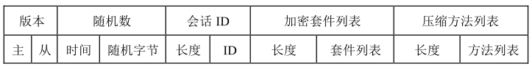
握手协议：阶段1
ClientHello消息

Slide 99
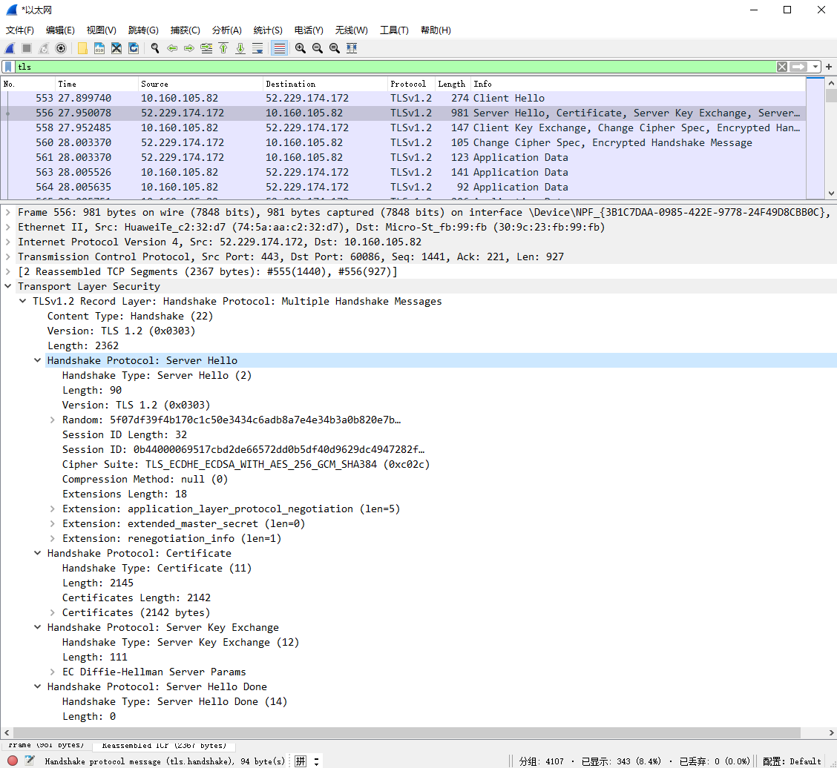
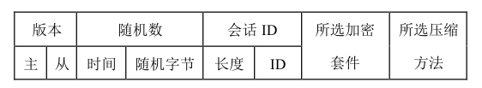
握手协议：阶段1
ServerHello消息
Notes:
服务器对ClientHello消息的响应有多个握手报文（Multiple Handshake Messages）
Random：由随机种子gmt_unix_time使用伪随机数函数（PRF）生成的32字节随机数。 session ID：如果没有建立过连接则对应值为空，不为空则说明之前建立过对应的连接并缓存。 Cipher Suite：指定了服务端选定的加密组合，这里选出的加密组合是TLS_ECDHE_RSA_WITH_AES_128_GCM_SHA256，ECDHE_RSA作为密钥交换算法。128位的AES分组加密算法，SHA作为消息摘要算法。 Compress Method：记录层接收高层协议的数据时使用的压缩算法，这里没有使用压缩算法，所以是null。

Slide 100
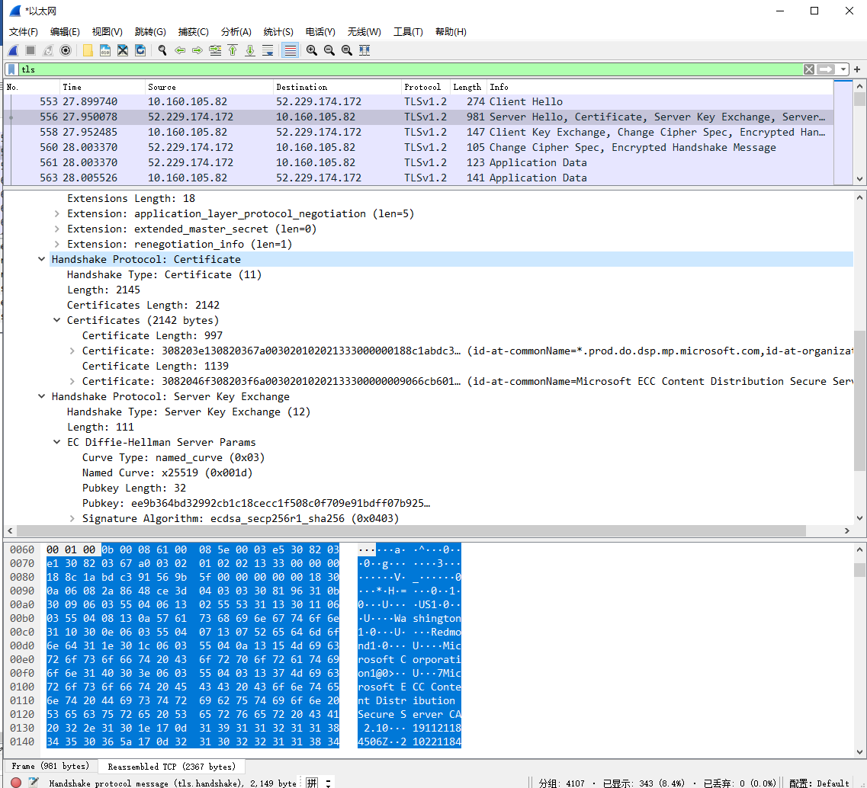
握手协议：阶段2
Certificate消息
Notes:
点击证书字段前的向右箭头，可以进一步查看该字段的更多内容。从图中可以看到，服务器实际上发送的是一条证书链，包含从服务器证书到其根证书总共2个证书。可以进一步根据证书中的内容在浏览器的证书管理功能中查看证书的详细信息，并与Wireshark解析的证书内容进行比较。
https://blog.csdn.net/phunxm/article/details/72853552
客户端首先要校验服务端下发证书（Certificate）的合法性（validates the certificate chain）：
1）证书路径信任链逐级校验通过（证书确由可信 CA 认证签发）；
2）签名解密成功（确系证书持有者亲笔）；
3）从签名解析出的摘要和证书公开内容的摘要一致（证书内容完整，未被篡改）；
4）主题 CN 子域（Subject.CN）与 URL 中的 HOST 一致，综上确保访问的网站是来自预期目标服务器且非劫持或钓鱼。
然后，客户端在接收到 Server Key Exchange 报文后，首先需要使用证书中的公钥对签名进行 RSA 解密并校验散列值。如果解密校验通过，则基于 ECDH[^ECDH] 参数中的 Pubkey（the server’s ephemeral ECDH public key） 通过一定的算法计算出 Pre-Master Secret（resultant shared secret）。紧接着，客户端将基于 Client Hello、Server Hello 中的 2 个 28 bytes 随机数（Random）和这个 Pre-Master Secret 计算出用于派生后续传输所用对称密钥的种子—— Master Secret（Shared Secret）。
两个 Hello 随机数都是明文透传。ECDH 参数（EC Diffie-Hellman Server Params）携带了 Signature，需要 Certificate 中的公钥进行 RSA 解密和 HASH 校验，从而保证整个握手协商的安全性

Slide 101
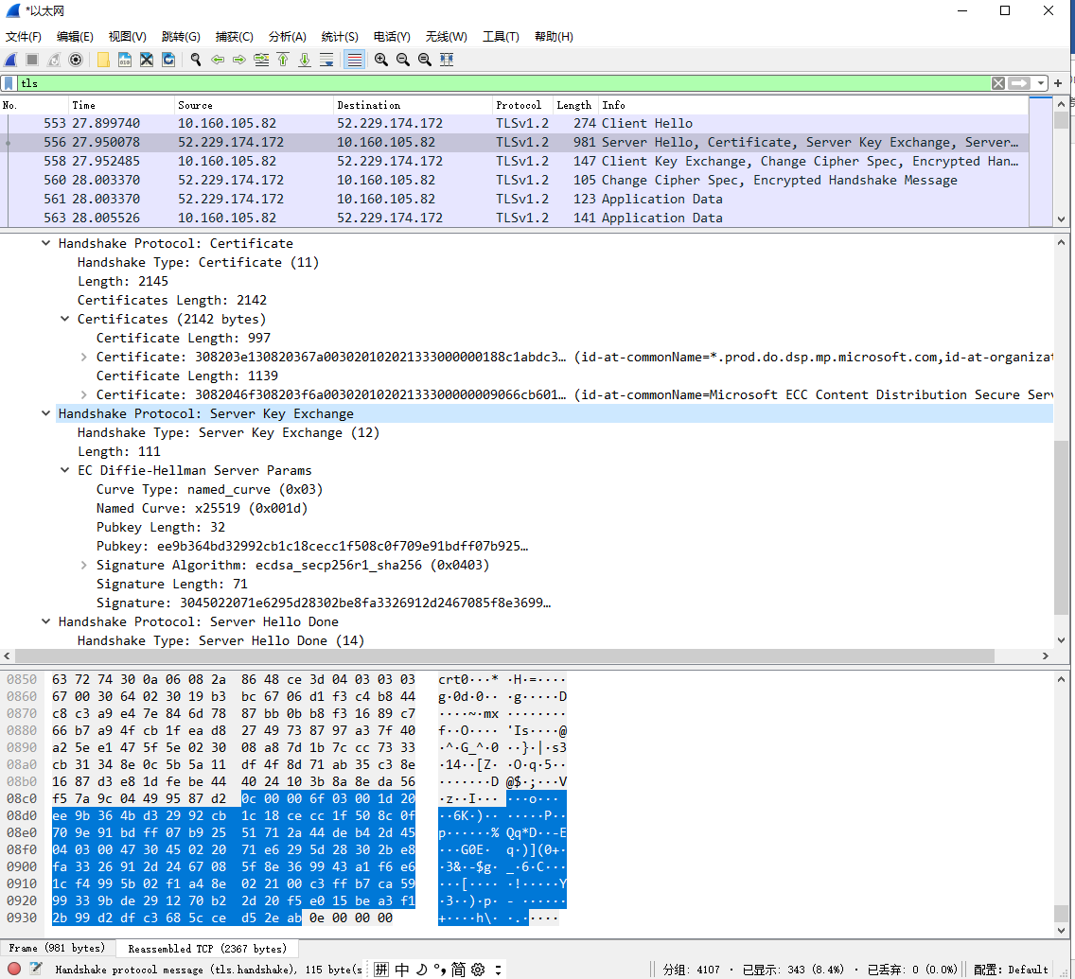
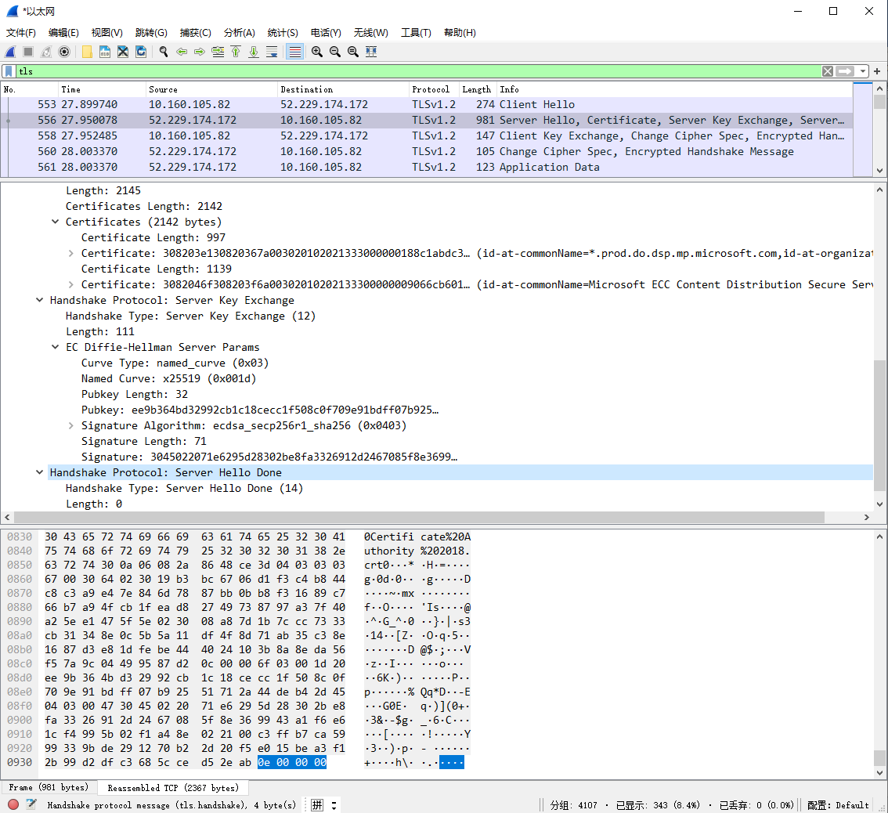
握手协议：阶段3与4
服务器发送完Certificate消息后继续发送Server Key Exchange和Server Hello Done消息，Server Key Exchange消息中包含有密钥交换算法所需要的额外参数。Server Hello Done消息表示服务器已发送完此阶段的全部信息

Slide 102
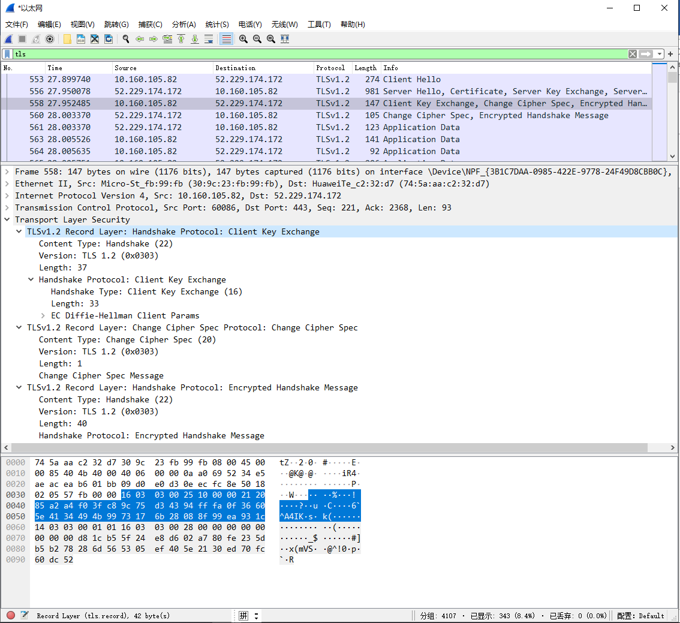
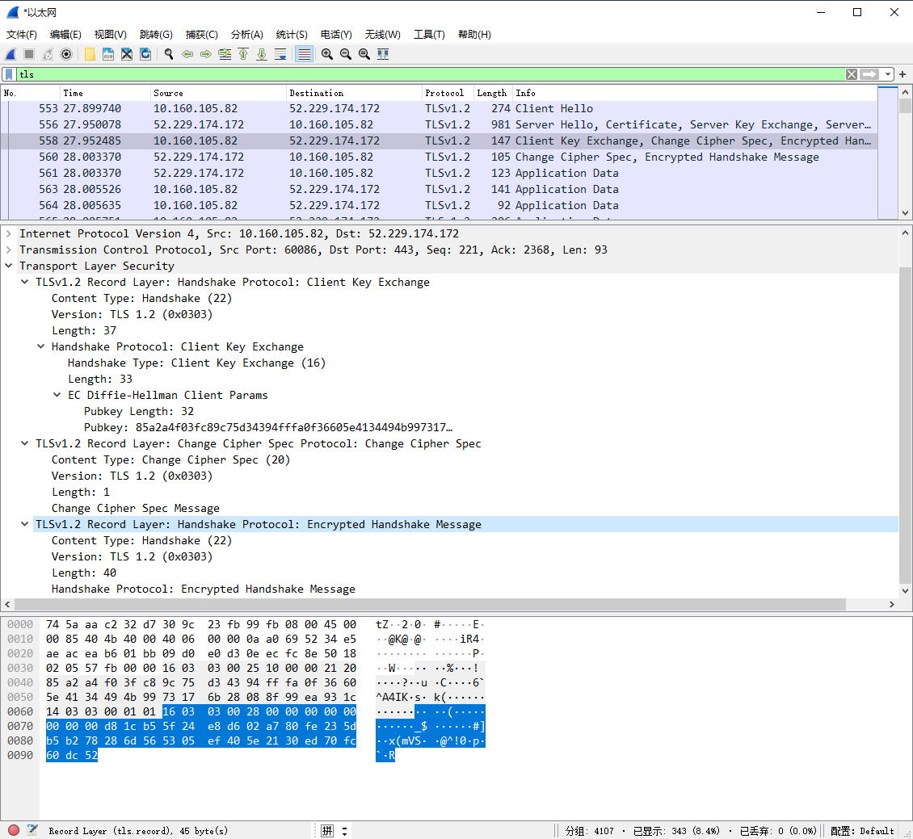
握手协议：阶段3与4
客户端发送Client Key Exchange和Change Cipher Spec消息
Notes:
https://blog.csdn.net/phunxm/article/details/72853552
在收到 Server Hello Done 且客户端已成功协商计算出 Session Secret 之后，客户端向服务器发送 Client Key Exchange、Change Cipher Spec 和 Encryted Handshake Message 报文 。
1) 发送 ChangeCipherSpec，表示客户端确认接受 Server Hello 中服务器选定的 Cipher Suite。
2) 发送 Client Key Exchange，这样服务器也能基于 Server Hello 指定的 Cipher Suite 和 Client Hello、Server Hello 中的 2 个 28 bytes 随机数以及 Client Key Exchange 中的 ECDH 参数最终协商出 Session Secret。
3) 发送 Encryted Handshake Message，表示客户端基于计算出的会话密钥加密一段数据（verify_data，Finished message），在正式传输应用数据之前对握手协商的会话加解密通道进行验证。
服务器只有确保收到了 Change Cipher Spec、Client Key Exchange 报文并成功协商出了 Session Secret，才能解密（验证）加密的 Finished message
参考教材配套的实验指导书7.1.2节
Client Key Exchange包含使用服务器RSA公钥加密过的随机数Pre_Master_Secret，该参数用于后续生成主密钥；Change Cipher Spec消息告诉服务器，接下来的消息将采用新协商的加密套件和密钥进行通信，并通知客户端到服务器的握手过程结束
首先是客户端发送Client Key Exchange给服务器（由于此次交互服务器没有发送图 7‑2所示的客户端证书请求消息CertificateRequest，所以客户端也没有在阶段3中给服务器发送图 7‑2所示的Certificate消息和CertificateVeriry消息），如图 7‑15所示。
然后客户端发送Change Cipher Spec消息给服务器，如图 7‑16所示。该消息通知服务器将采用新协商的加密套件和密钥进行通信，并发送一个加密的握手消息EncryptedHandshakeMessage消息（如图 7‑17所示）通知客户端到服务器的握手过程结束。
Client Key Exchange包含使用服务器RSA公钥加密过的随机数Pre_Master_Secret，该参数用于后续生成主密钥。

Slide 103
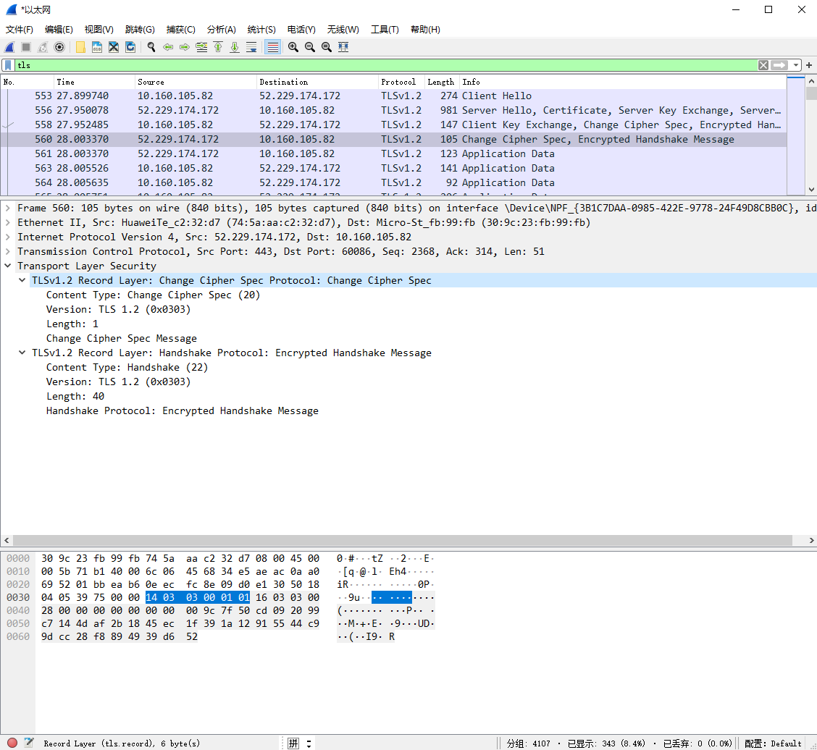
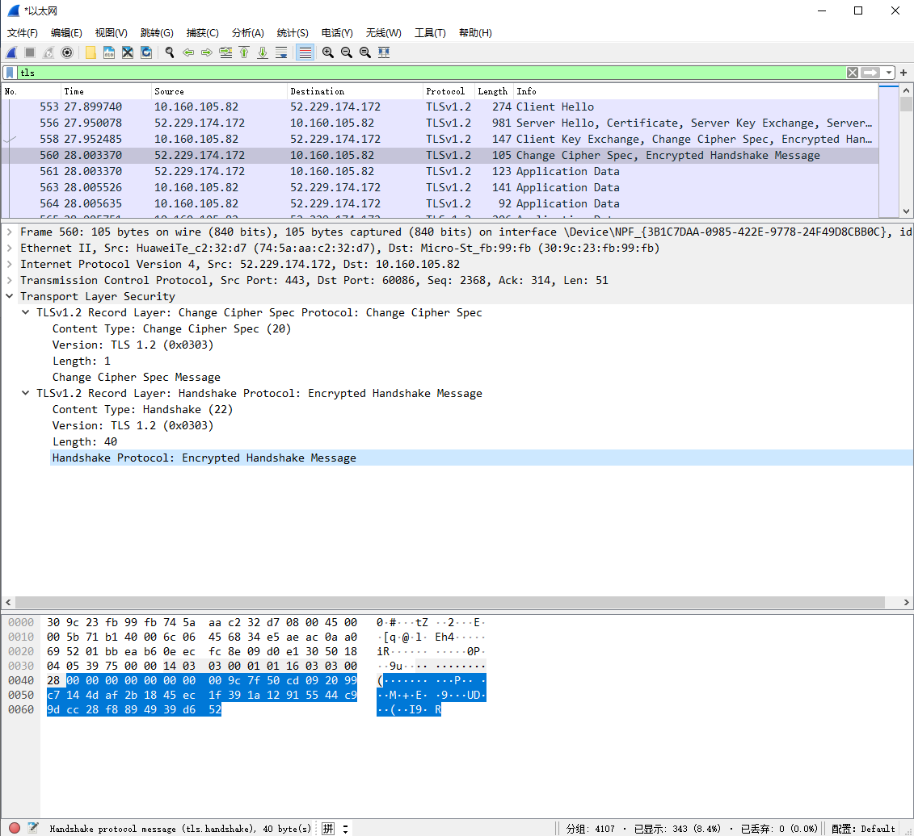
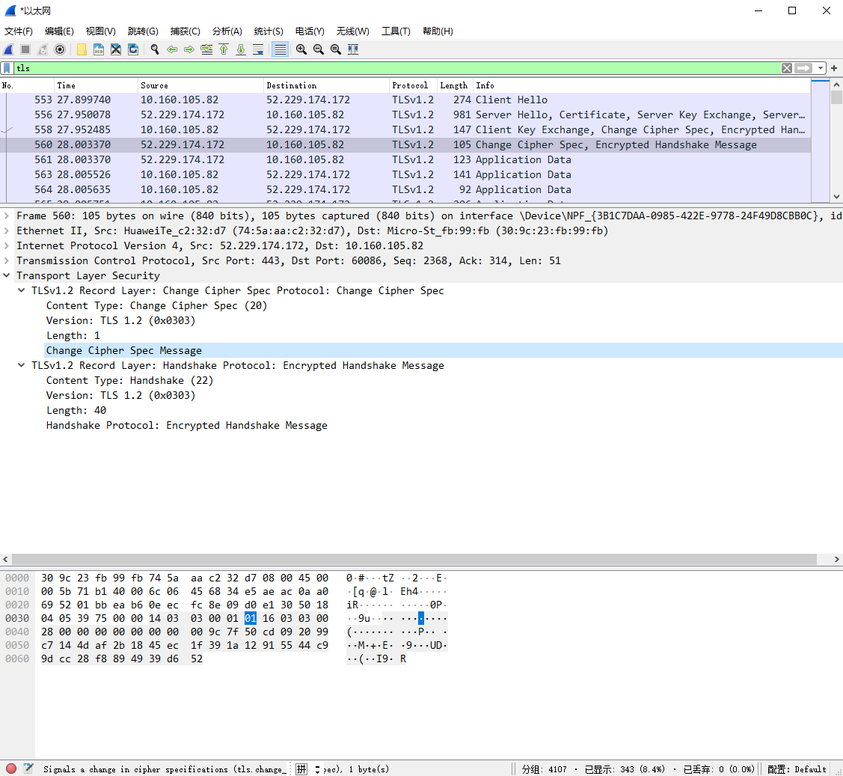
握手协议：阶段3与4
接着服务器同样发送Change Cipher Spec消息通知服务器到客户端的握手过程结束，并发送一个加密的握手消息Encrypted Handshake Message
Notes:
服务器收到EncryptedHandshakeMessage消息，解密后进行验证。验证通过则说明握手过程中的数据没有被篡改过，也说明服务器是之前交换证书的持有者。现在双方就可以开始加密通信。
接着服务器同样发送ChangeCipheSpec消息（如图 7‑18所示）通知服务器到客户端的握手过程结束，并发送一个加密的握手消息EncryptedHandshakeMessage（如图 7‑19所示）给客户端，以验证之前通过握手建立起来的加密通道是否成功。
根据之前的握手信息，如果客户端和服务端都能对加密的Finished信息进行正常加解密且消息正确的被验证，则说明握手通道已经建立成功。
服务器在收到客户端的 ChangeCipherSpec 报文后，也回应一个 ChangeCipherSpec 告知客户端确定使用双方都支持确认的 Cipher Suite

Slide 104
握手协议：阶段3与4
之后，服务端也会使用 Session Secret 加密一段 Finished 消息发送给客户端，以验证之前通过握手建立起来的加密通道是否成功。
根据之前的握手信息，如果客户端和服务端都能对Finished信息进行正常加解密且消息正确的被验证，则说明握手通道已经建立成功，接下来，双方可以使用上面产生的Session Secret对数据进行加密传输了。
Notes:
接下来，双方可以使用上面产生的Session Secret对数据进行加密传输了。从图中可以看出，传输的是HTTP2协议报文（此例中是用HTTPS访问目标网站的），内容经过了加密。

Slide 105
二、SSL/TLS协议实现正确性问题

Slide 106
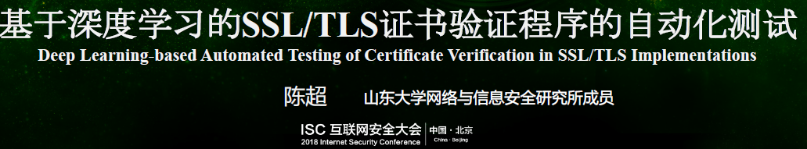

拓展讨论
SSL/TLS协议实现正确性问题
Notes:
ISC2018

Slide 107
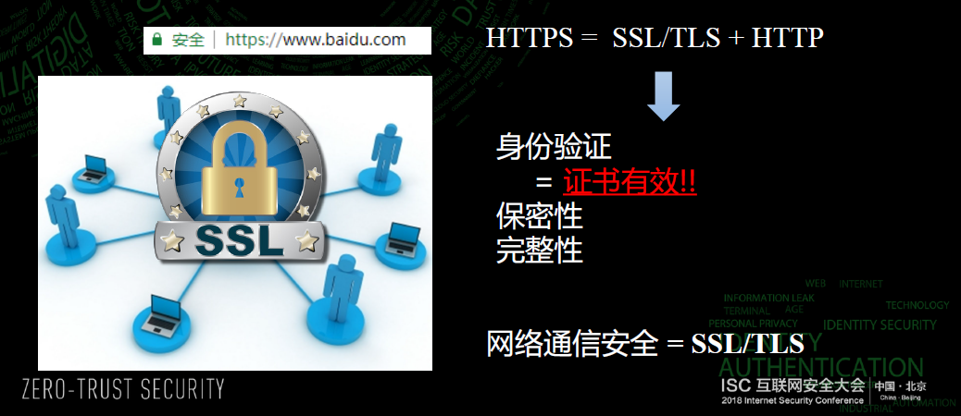
拓展讨论
SSL/TLS协议实现正确性问题
Notes:
ISC2018

Slide 108
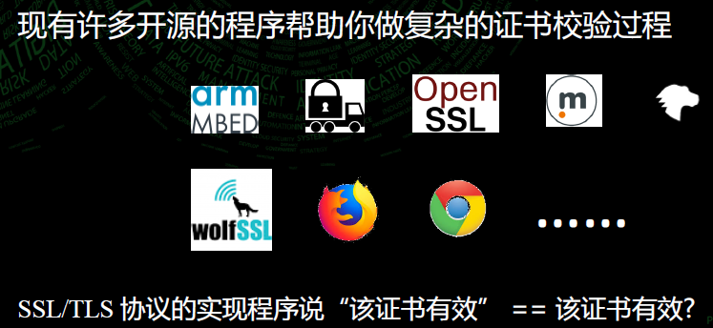
拓展讨论
SSL/TLS协议实现正确性问题
Notes:
ISC2018

Slide 109
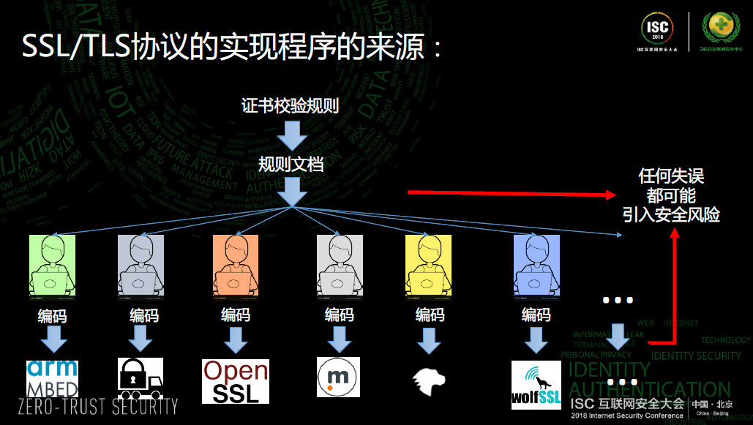
拓展讨论
SSL/TLS协议实现正确性问题
Notes:
ISC2018

Slide 110
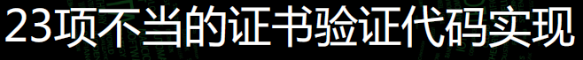

扩展讨论
SSL/TLS协议实现正确性问题
Notes:
ISC2018

Slide 111

拓展讨论
SSL/TLS协议实现正确性问题
Notes:
ISC2018

Slide 112

拓展讨论
OpenSSL Client CRYPTO_DOWN_REF UAF 漏洞
Notes:
https://bugs.chromium.org/p/oss-fuzz/issues/detail?id=20816

Slide 113



拓展讨论
USENIX Security 2020

Slide 114



拓展讨论
利用TLS实现新的攻击
Notes:
DEFCON 2020
https://www.defcon.org/html/defcon-safemode/dc-safemode-speakers.html#Maddux
https://github.com/jmdx/TLS-poison
在BlackHat 2020大会上的演讲PPT：https://i.blackhat.com/USA-20/Wednesday/us-20-Maddux-When-TLS-Hacks-You.pdf

Slide 115
三、SSL/TLS 数字证书

Slide 116

SSL/TLS 数字证书
SSL/TLS数字证书（通常简称为“SSL数字证书”）
CA颁发给域名或者IP地址的数字证书，为客户端与服务器端建立SSL/TLS加密通道
主要类型：DV SSL证书（域名型）、OV SSL证书（企业型）、EV SSL证书（增强型）、单域名证书、多域名证书、通配符证书、代码签名证书
Notes:
https://www.anxinssl.com/wildcard/#ax=tongpeifuzhengshu

Slide 117
DV SSL证书
DV (Domain Validation) SSL Certificate ：只验证域名所有权。申请容易，颁发快。此类型证书适合个人网站或者小微企业使用，价格较低，证书中无法显示企业信息，安全性较差，在浏览器中显示锁形标志
Notes:
DV SSL，即Domain Validation SSL 或 超快 SSL，只验证域名所有权， 保证了网站的机密信息从用户浏览器到服务器之间的传输是高强度加密传输的，是不会被非法窃取和非法篡改的，但由于只验证域名，此证书仅起到加密传输信息的作用，并不能证明网站的真实身份

Slide 118

OV SSL证书
OV (Organization Validation) SSL Certificate ：验证域名所有权以及申请的主体身份的合法性，此类型证书适合中小型企业、企事业单位官网使用，安全性较高，可点击浏览器小锁标志查看证书信息
Notes:
指需要验证网站所有单位真实身份的标准型SSL证书，此类证书也就是正常的SSL证书，不仅能起到网站机密信息加密的作用，而且能向用户证明网站的真实身份。
DV和OV证书最大的差别是：DV型证书不包含企业名称信息;而OV型证书包含企业名称信息。DV和OV证书在用户查看证书的详情是，OV型证书会在证书的Subject中显示域名+单位名称等信息;DV型证书只会在证书的Subject中显示域名。

Slide 119

EV SSL证书
EV (Extended Validation) SSL Certificate：是目前高信任级别的SSL证书，证书颁发机构对此类证书的审核比较严格。此类型证书适合大型商业网站或者是对网站安全有较高要求的公司，如金融支付、网上银行等，可在绿色地址栏显示公司名称。
Notes:
OV型和EV型证书，都包含了企业名称等信息，但EV证书因为其采用了更加严格的认证标准，浏览器对EV证书更加“信任”，当浏览器访问到EV证书时，可以在地址栏显示出公司名称，并将地址栏变成绿色。

Slide 120

比较DV, OV, EV证书
Notes:
https://www.anxinssl.com/wildcard/#ax=tongpeifuzhengshu

Slide 121
单域名证书
保护单个域名的数字证书

Slide 122
多域名证书
证书自带3-4个域名，可以付费添加域名，最多添加250个

Slide 123

通配符数字证书
通配符证书（Wildcard Certificate），也称为泛域名证书，指一张证书包含主域名与其下一级所有子域名（如*.domain.com）的证书。
适合拥有大量二级域名/子域用户申请
只有DV SSL和OV SSL才有，EV SSL没有通配符类型证书。
Notes:
通配符SSL证书又叫泛域名SSL证书，可保护一个域名以及该域名所有下一级域名，不限制下级域名数量。例如：*anxinssl.com和www.anxinssl.com、blog.anxinssl.com、store.anxinssl.com等，不限制子域数量，后续添加新的子域无须重新审核和另外付费.
https://jingyan.baidu.com/article/1974b289c752f5b5b1f77493.html
一个域名匹配一张SSL证书是正常现象，但是有些用户为了自身业务的需要，会扩建多个子网站，如果每个子网站都去申请一张SSL证书，会非常耗时耗力耗钱财，此时可以选择SSL通配符证书。
SSL通配符证书可以保护一个域名及该域名的所有下一级域名，这样只要申请一张通配符证书，就能保护所有的子网站，这对于拥有多个二级域名的用户来说，无疑是一件非常好的事情。
SSL通配符证书具有很强的扩展性，如果用户当前只有一个主域名需要保护，而在未来会计划增加多个二级域名的网站，那么这个用户只需要申请一张SSL通配符证书，以后无论增加多少个二级域名的网站，都不用再担心要去重新花钱申请证书了，这也是它的一个比较大的优势。
说到这里，很多人肯定以为申请SSL通配符证书的费用很高，其实不然。相对于申请多张单域名证书的费用，它的价格真的是很划算了。

Slide 124
代签名数字证书
是对软件所有者提供的软件数字签名服务，可以减少软件下载时弹出的拦截警告，防止代码被恶意篡改。

Slide 125
四、HTTP over QUIC

Slide 126
HTTP over QUIC
HTTPS有什么不足之处？
HTTP over TLS
HTTP over QUIC
HTTP/2
HTTP/3
TLS
QUIC
TCP
UDP
IP (Internet Protocol)
Notes:
开销大

Slide 127
HTTP over QUIC
谷歌设计了一个基于 UDP 的低时延传输协议QUIC（Quick UDP Internet Connection）
2016年11月，IETF召开了第一次QUIC工作组会议，这也意味着QUIC开始了它的标准化过程。基于QUIC的HTTP协议称为HTTP over QUIC，也称为“HTTP/2-encrypted-over-UDP”
Notes:
开销大

Slide 128
HTTP over QUIC
HTTPS有什么不足之处？
HTTP over TLS
HTTP over QUIC
HTTP/2
HTTP/3
TLS
QUIC
TCP
UDP
IP (Internet Protocol)
Notes:
开销大

Slide 129

HTTP over QUIC
Notes:
https://www.ndss-symposium.org/ndss2020/quic-privacy-and-security-workshop/

Slide 130

HTTP over QUIC
Notes:
https://www.ndss-symposium.org/ndss2020/quic-privacy-and-security-workshop/

Slide 131


HTTP over QUIC
2021：有研究指出，Google 基于 UDP 实现的 QUIC 协议更容易通过 Web 指纹技术泄露用户隐私
Notes:
https://www.theregister.com/2021/01/30/quic_fingerprinting_flaw/
https://arxiv.org/abs/2101.11871

Slide 132
五、HTTPS安全问题（段海新等研究成果）
Notes:
要按年度更新

Slide 133

HTTPS就安全了吗？
Notes:
清华大学段海新教授的学术报告：端到端通信中的中间盒子—祝福还是诅咒？

Slide 134

HTTPS就安全了吗？
有了HTTPS，通信就不会被支持吗？
Notes:
清华大学段海新教授的学术报告：端到端通信中的中间盒子—祝福还是诅咒？

Slide 135

HTTPS就安全了吗？
有了HTTPS，通信就不会被支持吗？
Notes:
清华大学段海新教授的学术报告：端到端通信中的中间盒子—祝福还是诅咒？

Slide 136

HTTPS就安全了吗？
有了HTTPS，通信就不会被支持吗？
Notes:
清华大学段海新教授的学术报告：端到端通信中的中间盒子—祝福还是诅咒？

Slide 137

HTTPS就安全了吗？
有了HTTPS，通信就不会被支持吗？
Notes:
清华大学段海新教授的学术报告：端到端通信中的中间盒子—祝福还是诅咒？

Slide 138

HTTPS就安全了吗？
有了HTTPS，通信就不会被支持吗？
Notes:
清华大学段海新教授的学术报告：端到端通信中的中间盒子—祝福还是诅咒？

Slide 139

HTTPS就安全了吗？
有了HTTPS，通信就不会被支持吗？
Notes:
清华大学段海新教授的学术报告：端到端通信中的中间盒子—祝福还是诅咒？

Slide 140

HTTPS就安全了吗？
有了HTTPS，通信就不会被支持吗？
Notes:
清华大学段海新教授的学术报告：端到端通信中的中间盒子—祝福还是诅咒？

Slide 141

HTTPS就安全了吗？
有了HTTPS，通信就不会被支持吗？
Notes:
清华大学段海新教授的学术报告：端到端通信中的中间盒子—祝福还是诅咒？

Slide 142

HTTPS就安全了吗？
有了HTTPS，通信就不会被支持吗？
Notes:
清华大学段海新教授的学术报告：端到端通信中的中间盒子—祝福还是诅咒？

Slide 143

HTTPS就安全了吗？
有了HTTPS，通信就不会被支持吗？
Notes:
清华大学段海新教授的学术报告：端到端通信中的中间盒子—祝福还是诅咒？

Slide 144

HTTPS就安全了吗？
有了HTTPS，通信就不会被支持吗？
Notes:
清华大学段海新教授的学术报告：端到端通信中的中间盒子—祝福还是诅咒？

Slide 145

HTTPS就安全了吗？
有了HTTPS，通信就不会被支持吗？
Notes:
清华大学段海新教授的学术报告：端到端通信中的中间盒子—祝福还是诅咒？

Slide 146

HTTPS就安全了吗？
有了HTTPS，通信就不会被支持吗？
Notes:
清华大学段海新教授的学术报告：端到端通信中的中间盒子—祝福还是诅咒？

Slide 147

HTTPS就安全了吗？
有了HTTPS，通信就不会被支持吗？
Notes:
清华大学段海新教授的学术报告：端到端通信中的中间盒子—祝福还是诅咒？

Slide 148

HTTPS就安全了吗？
清华大学段海新教授团队关于中间盒子主要研究成果
Notes:
清华大学段海新教授的学术报告：端到端通信中的中间盒子—祝福还是诅咒？

Slide 149



HTTPS就安全了吗？
段海新教授ACM CCS 2020
Notes:
https://mp.weixin.qq.com/s/bPkWnzdYDFoJ89Tz6dS7jg
熟悉的陌生人攻击原理：
由于Web网站的HTTPS部署比较复杂而且技术仍在进一步发展，共享证书的多个网站之间难免会出现配置故障或者策略不一致的现象。
清华大学-奇安信集团联合研究中心的研究人员发现，这种证书共享的场景下存在较大的安全风险。如果共享证书的多个网站中有一个网站的HTTPS的配置不安全，即使配置安全的网站也可能受到攻击。也就是我们常说的木桶效应，或者说一个链条的强度由最弱的一环决定。
在著名的漏洞挖掘比赛GeekPwn 2019年的竞赛中，清华大学——奇安信集团联合研究中心的研究人员获一等奖的项目“熟悉的陌生人”攻击就是这个原理。
在主持人黄健翔和全场观众的见证下，参赛队员在20分钟内劫持了HTTPS配置完善的某知名网站，实现了加密HTTPS保护下的用户名和口令的窃取、传输的网页内容的修改，成功劫持了HTTPS环境下的二维码应用下载和企业邮箱登录过程等攻击。攻击原理如图所示。Server A按照HTTPS当前的最佳安全实践配置，本来是没有安全漏洞的；但是由于它和Server B 共享一个证书，但是安全配置上存在缺陷（比如没有配置HSTS）。于是攻击者可以对Server A 和客户端浏览器之间的HTTPS实现中间人攻击，使之降级成为明文传输的HTTP，从而实现传输内容的监听和篡改。
https://mp.weixin.qq.com/s/itebKMdJgw7yXxXuolsXqQ
HTTPS是为保护“端到端”安全通信而设计的协议，用于保护数据的隐私性、完整性和可靠性。近年来，HTTPS已越来越多地部署于各类网站，例如银行、电子商务平台等，是当前互联网的基石。而此项研究证实了Web PKI与HTTPS加密通信的又一个严重的安全威胁，并提出了针对此类攻击的缓解方案，得到了学术专家和厂商的认可。目前，研究者已经将发现的漏洞报告给受影响的厂商，并提出了降低风险的解决方案。

Slide 150

HTTPS就安全了吗？
清华大学段海新教授：
Notes:
清华大学段海新教授的学术报告：端到端通信中的中间盒子—祝福还是诅咒？

Slide 151
HTTPS就安全了吗
进一步阅读“HTTPS 劫持漫谈：代理劫持与透明劫持”（https://mp.weixin.qq.com/s/lRdVqBKlR708tGGXQxjUWA）了解HTTPS劫持原理
Notes:
https://mp.weixin.qq.com/s/lRdVqBKlR708tGGXQxjUWA

Slide 152
六、监听HTTPS通信
Notes:
要按年度更新

Slide 153
扩展
如何监听HTTPS通信？
HTTPS 劫持的核心原理：不安全的 CA 可以给任何网站进行签名，TLS 服务器解密需要服务器私钥和公钥证书，然而这个不安全的 CA 可以提供用户暂时信任的服务器私钥和公钥证书
透明劫持（Transparent HTTPS）与代理劫持（Proxy HTTPS）
Notes:
https://mp.weixin.qq.com/s/lRdVqBKlR708tGGXQxjUWA
https://www.cnblogs.com/xmxit-liu/p/12945785.html
https://www.cnblogs.com/animo-2020/p/12797138.html

Slide 154

用自签名证书伪造知名网站证书
Notes:
https://www.secrss.com/articles/18176
2020.3.26 国内部分地区网络出现中间人攻击：GitHub、京东等被劫持
蓝点网3月26日晚间消息，据蓝点网网友反馈有攻击者正在大规模的发起中间人攻击劫持京东和 GitHub 等网站，目前受影响的主要是部分地区用户，但涉及所有运营商。
此次攻击似乎与路由广播有关，通过骨干网络进行劫持 443端口，目前经测试 DNS 系统解析是完全正常的。
例如中国移动、中国联通、中国电信以及教育网均可复现劫持问题，而国外网络访问这些站点并未出现异常情况。
由于攻击者使用的自签名证书不被所有操作系统以及浏览器信任，因此用户访问这些网站时可能会出现安全警告。
从目前攻击情况来看此次发起攻击的黑客很可能是初学者，而攻击目的很有可能只是在测试但没想到规模如此大。

Slide 155

用自签名证书伪造知名网站证书
Notes:
https://www.secrss.com/articles/18176
2020.3.26 国内部分地区网络出现中间人攻击：GitHub、京东等被劫持
大量用户无法正常访问京东和GitHub：
从目前网上查询的信息可以看到此次攻击涉及最广的是 GitHub.io，其次用户访问京东等国内知名网站亦会报错。
查看证书信息可以发现这些网站的证书被攻击者使用的自签名证书代替，导致浏览器无法信任从而阻止用户访问。
自签名证书显示证书的制作者昵称为心即山灵 (QQ 346608453)，这位心即山灵看起来就是此次攻击的始作俑者。
所幸目前全网绝大多数网站都已经开启加密技术对抗劫持，因此用户访问会被阻止而不会被引导到钓鱼网站上去。
如果网站没有采用加密安全链接的话可能会跳转到攻击者制作的钓鱼网站，若输入账号密码则可能会被直接盗取。
注 ：此QQ号从此前某数据库里可检索出使用者为某校高中生，不过尚不清楚是高中在校生还是已经从该校毕业。
注2：目前关于黑客身份还在多方追踪中尚未确定，至于是高中生还是已经毕业的学生或者其他身份暂时还未知。

Slide 156

用自签名证书伪造知名网站证书
Notes:
https://www.secrss.com/articles/18176
2020.3.26 国内部分地区网络出现中间人攻击：GitHub、京东等被劫持
被劫持的京东(图片来自unixeno)

Slide 157

组合攻击实现网站假冒
攻击目标网站域名注册服务提供商 → 修改目标网站域名记录 → 申请网站证书 → 伪装成目标网站
Notes:
https://www.secrss.com/articles/18363

Slide 158

组合攻击实现网站假冒
攻击目标网站域名注册服务提供商 → 修改目标网站域名记录 → 申请网站证书 → 伪装成目标网站
Notes:
https://www.secrss.com/articles/18363

Slide 159


组合攻击实现网站假冒
攻击目标网站域名注册服务提供商 → 修改目标网站域名记录 → 申请网站证书 → 伪装成目标网站
通过查看escrow.com的域名系统（DNS）记录，发现指向的是马来西亚的Internet地址：111.90.149.49
Notes:
https://www.secrss.com/articles/18363
其中一个被改的客户是Escrow.com ，一家帮助人们安全地在线进行各种交易的代理网站（讽刺的是，代理域名销售是其业务的重要组成部分）。从星期一晚上5:00 开始大约两个小时，Escrow.com的网站看起来完全不同：其首页被纯文本形式的粗略消息取代。
通过查看escrow.com的域名系统（DNS）记录，可以看到它们指向的是马来西亚的Internet地址-111.90.149.49

Slide 160

组合攻击实现网站假冒
攻击者还从Let’s Encrypt 获得了escrow.com的免费加密证书。题外话，Let’s Encrypt证书已经被黑客用的极度泛滥了
Notes:
Let's Encrypt(https://letsencrypt.org/)作为一个公共且免费SSL的项目逐渐被广大用户传播和使用，是由Mozilla、Cisco、Akamai、IdenTrust、EFF等组织人员发起，主要的目的也是为了推进网站从HTTP向HTTPS过度的进程，目前已经有越来越多的商家加入和赞助支持。
Let's Encrypt免费SSL证书的出现，也会对传统提供付费SSL证书服务的商家有不小的打击。到目前为止，Let's Encrypt获得IdenTrust交叉签名，这就是说可以应用且支持包括FireFox、Chrome在内的主流浏览器的兼容和支持，虽然目前是公测阶段，但是也有不少的用户在自有网站项目中正式使用起来。
虽然目前Let's Encrypt免费SSL证书默认是90天有效期，但是我们也可以到期自动续约，不影响我们的尝试和使用。

Slide 161

代理劫持
启动代理服务器，浏览器配置代理服务器上网，在代理服务器上劫持、监听
Notes:
图来自https://docs.mitmproxy.org/stable/concepts-howmitmproxyworks/
1.先通过一个简单的 HTTP Connect 请求来连接代理服务器；
2.代理服务器返回 200，表明 Connect 管道建立完毕；
3.Client 开始进行 TLS 连接，中间人通过 SNI 来获知需要连接的目标是谁；
4.中间人连接真正的服务器；
5.中间人开始根据 SNI 和 CA 自动签发假的服务端证书，并返回给用户，并进行握手；
6.握手成功，客户端开始发送 HTTP 请求；
7.中间人开始做用户到真正服务器的流量互相转发（可劫持）

Slide 162

代理劫持
启动代理服务器，浏览器配置代理服务器上网，在代理服务器上劫持、监听
Notes:
图来自https://docs.mitmproxy.org/stable/concepts-howmitmproxyworks/
1.先通过一个简单的 HTTP Connect 请求来连接代理服务器；
2.代理服务器返回 200，表明 Connect 管道建立完毕；
3.Client 开始进行 TLS 连接，中间人通过 SNI 来获知需要连接的目标是谁；
4.中间人连接真正的服务器；
5.中间人开始根据 SNI 和 CA 自动签发假的服务端证书，并返回给用户，并进行握手；
6.握手成功，客户端开始发送 HTTP 请求；
7.中间人开始做用户到真正服务器的流量互相转发（可劫持）

Slide 163




代理劫持
以Fiddler劫持手机HTTPS流量为例
手机
笔记本电脑
（启动Fiddler，开启Wi-Fi热点）
Web服务器
Notes:
https://www.telerik.com/download/fiddler
Fiddler是最常用的Web捕获及分析工具，除了可以捕获不加密的HTTP流量外，还可以分析HTTPS流量。
Fiddler可以通过伪造CA证书来欺骗浏览器和服务器。Fiddler在浏览器面前Fiddler伪装成一个HTTPS服务器，而在真正的HTTPS服务器面前Fiddler又装成浏览器，从而实现解密HTTPS数据包的目的。

Slide 164

代理劫持
Notes:
打开Fidder，点击菜单栏中的 [Tools] –> [Fiddler Options]

Slide 165

代理劫持
Notes:
点击 [Connections] ，设置代理端口是8888， 勾选 Allow remote computers to connect， 点击OK

Slide 166

代理劫持
Notes:
这时在 Fiddler 可以看到自己本机无线网卡的IP了（要是没有的话，重启Fiddler，或者可以在cmd中ipconfig找到自己的网卡IP）

Slide 167

代理劫持
Notes:
在手机端连接PC的wifi，并且设置代理IP与端口（代理IP就是上图的IP，端口是Fiddler的代理端口8888）
长按手机上的Wi-Fi名称弹出下拉菜单，选择“修改网络”，选中“显示高级选项”，可以设置代理

Slide 168


代理劫持
Notes:
访问网页输入代理IP和端口，下载Fiddler的证书，点击下图FiddlerRoot certificate
http://www.site-digger.com/html/articles/20160509/123.html
假设Fiddler所在主机的IP是192.168.199.128。在Android上打开Web浏览器，访问http://192.168.199.128:8888，如右下图所示。
2）点击“FiddlerRoot certificate”连接，输入一个证书名称（任意），点确定即可（若未设置解锁密码，需要先设置）。
3）确认一下证书是否安装成功：设置 -> 安全 -> 受信任的凭证 -> 用户。看到”DO_NOT_TRUST“即说明安装成功。

Slide 169


代理劫持
Notes:
如果打开浏览器碰到类似下面的报错，请打开Fiddler的证书解密模式（Fiddler 设置解密HTTPS的网络数据）

Slide 170


代理劫持
Notes:
如果打开浏览器碰到类似下面的报错，请打开Fiddler的证书解密模式（Fiddler 设置解密HTTPS的网络数据）

Slide 171

代理劫持
Notes:
安装完了证书，可以用手机访问应用，就可以看到截取到的数据包了。（下图选中是布卡漫画的数据包，下面还有QQ邮箱的）

Slide 172
代理劫持

Slide 173

透明劫持
浏览器无需设置代理，路由器直接将流量转给中间人进行HTTPS劫持
Notes:
不需要设置代理，由路由器（当然也不止路由器），把流量设置到目标服务器上，目标服务器来进行 HTTPS 劫持。

Slide 174
透明劫持
浏览器无需设置代理，路由器直接将流量转给中间人进行HTTPS劫持
1.客户端连接服务器；
2.路由器重定向客户端连接到中间人；
3.中间人通过 SNI 获知需要连接哪个具体的目标网站；
4.替换证书... 成功劫持 （同代理劫持）；
Notes:
不需要设置代理，由路由器（当然也不止路由器），把流量设置到目标服务器上，目标服务器来进行 HTTPS 劫持。

Slide 175
透明劫持
为什么要用到SNI
TLS 1.2 ClientHello消息
Notes:
然大多数情况下，HTTPS 可以理解为 TLS + HTTP，但是仍然有一些细节需要注意。SNI 是什么呢？简单来说，一个 HTTPS 服务器可能存在多个域名（同学们可以回忆一下 Apache 虚拟主机的配置这项功能），当进行 TLS 握手的时候，不同的网站对应的 TLS 服务端配置不一样，如果不携带想要访问哪个域名，那么服务器或中间件确实不知道应该转发到具体的哪个虚拟站点上，直接导致了 TLS 的混乱。为了解决这个问题，ClientHello 中的 SNI 在 TLSv1.2 开始支持，我们可以设置 Server Name 这个字段，设置为网站域名。同样的，MITM 也依赖 ServerName，因为 ServerName 可能直接决定了中间人要连接的目标是啥，如果没有 SNI，中间人则没有办法寻找到连接目标，同样的也没有办法对网站进行临时签名了。疑问：HTTP 的 Host 不是有域名信息吗？为什么不能用？
这个问题答案很简单 HTTPS 中，TLS 是 HTTP 的前置条件，域名拿不到，没有办法进行 TLS 签名，所以只能依赖 ClientHello 中的 ServerName 了。

Slide 176
防止HTTPS被劫持
服务器证书锁定（SSL/TLS pinning）
把服务器证书或其它安全凭证内置在客户端，在客户端访问服务器时会验证服务器证书有没有被替换
常用于移动APP（如Twitter, Google系APP）防HTTPS通信被劫持
Notes:
这种场景一般用于移动端 APP 的防劫持，Twitter，Google 系 APP 很多都在使用这项技术，核心原理是把服务端证书或其他凭证内置在客户端，在客户端访问服务端的时候，会验证服务端证书有没有被替换。
由于 SSL/TLS pining 强制验证服务端返回的证书中是否包含目标证书，如果我们可以弄到原本服务端证书，给他返回去是不是也可以绕过？理论上当然可以，但是这样，没有私钥的你也没有办法解密 TLS 流量了。银弹？证书锁定带来的尴尬问题
如果仅仅只是塞一个证书锁定在客户端，那么客户端过期了的话，怎么办呢？那就只能强制用户更新客户端，这种 breaking 一般是不被允许的。如果塞一个公钥到客户端，如果证书、公钥被吊销，或者私钥被泄露的话，仍然是需要用户强制更新客户端。但是我相信任何处于业务快速膨胀期或者研发水平跟不上的 APP 都不会这么操作的，一般有很硬后台，很高安全性要求，有成熟研发体系和 PKI 体系的公司可能才会有这种需求或能力做这件事情。

Slide 177
防止HTTPS被劫持
最高安全等级：x509 双向认证
诸如 WPA2 企业级认证 EAP-TLS 的认证方式，很多系统（如网银）都将 TLS 的双向认证作为最高标准、最高安全等级的认证方式
Notes:
诸如 WPA2 企业级认证 EAP-TLS 的认证方式，很多系统（如网银）都将 TLS 的双向认证作为最高标准、最高安全等级的认证方式。同样的，对于 HTTP 服务，同样也可以签署开启了 X509 双向认证的 TLS 连接。
如果双向认证，中间人（代理）没有客户端的公钥证书，无法完成认证

Slide 178

防止HTTPS被劫持
Notes:
https://mp.weixin.qq.com/s/lRdVqBKlR708tGGXQxjUWA

Slide 179

防止HTTPS被劫持
Notes:
https://mp.weixin.qq.com/s/lRdVqBKlR708tGGXQxjUWA

Slide 180

防止HTTPS被劫持
Notes:
https://mp.weixin.qq.com/s/lRdVqBKlR708tGGXQxjUWA

Slide 181
七、CDN

Slide 182

CDN

Slide 183

CDN

